Slide 1
第十一章
文献管理与评价
作者姓名： 向菲 作者单位：华中科技大学同济医学院医药卫生管理学院

Slide 2
第十一章 文献管理与评价
第一节 文献管理
第二节 文献评价

Slide 3

第十一章 文献管理与评价
掌握 各类文献管理工具的功能，各类文献评价方法的特点和局限。
熟悉 个人文献管理、引文评价、替代计量学、同行评议的概念。
了解 个人文献管理的发展，各类引文索引的概况及评价指数。

Slide 4
第十一章 文献管理与评价
第一节
文献管理

Slide 5
第一节 文献管理
一、文献管理概述
（一）概念
（二）功能与价值

Slide 6
第一节 文献管理
（一）概念
1.个人文献管理概念
个人为满足学习、工作、生活需求，通过收集、存储、组织和检索等过程，实现对各类文献的管理，使其能为自己所使用。狭义的个人文献管理指针对个人收集的文献资料进行管理的一系列活动。
本节主要介绍针对科技文献的管理方法。

Slide 7
第一节 文献管理
（一）概念
2.个人文献管理发展阶段
手工卡片管理阶段：科研工作者阅读纸质文献，使用手工摘录、卡片排序等方式建立有逻辑体系的资料系统。
非专业化工具管理阶段：科研工作者使用Excel、Word等不专用于文献管理的工具管理文献，便利性较阶段一得到了提升。
专业化工具管理阶段：随着科技文献的快速增长和数字化程度的提升，科研工作者使用专业化文献管理软件管理大量的数字文献。这些工具早期以单机版为主，后逐渐向网络化、协作化、社区化方向发展。

Slide 8
第一节 文献管理
（二）功能与价值
1.文献管理的功能
文献收集存储：将文献导入自建资料库，并以结构化方式存储。
文献排序：根据用户的需求将文献排序，便于浏览查询。
文献检索：按照特定的数据字段检索自建资料库，以快速定位所需文献。
文献去重：帮助用户快速发现和删除重复文献，减少文献冗余和混乱。
文献分析：对文献进行统计和分析，了解文献的影响力，领域研究进展等。
文献引用：提供多种参考文献引文格式，自动生成参考文献目录。

Slide 9
第一节 文献管理
（二）功能与价值
2.文献管理的价值
高效地收集、存储、组织、检索和文献资源
随时记录对文献内容的理解、思考和疑惑
辅助文献分析和文献引用，识别研究进展
促进研究成果和文献资源的共享和讨论

Slide 10
第一节 文献管理
二、文献管理工具
（一）NoteExpress
（二）EndNote
（三）其它文献管理工具

Slide 11


第一节 文献管理
二、文献管理工具
文献管理工具概念：是一类用于收集、存储、管理、利用各类学术文献的，用以提高科研工作者研究效率的工具，其中以文献管理软件（Reference Management Software，RMS）为代表；
常用文献管理软件：NoteExpress（NE）、EndNote等。

Slide 12

第一节 文献管理
（一）NoteExpress
1.简介
开发公司：北京爱琴海乐之技术有限公司；
最新版本（2023年） ：NoteExpress 3.8.0.9520（2023-06-02）；
适用系统：Windows；
下载安装：官网下载个人版/集团版；
插件：浏览器插件、文档编辑软件插件。

Slide 13
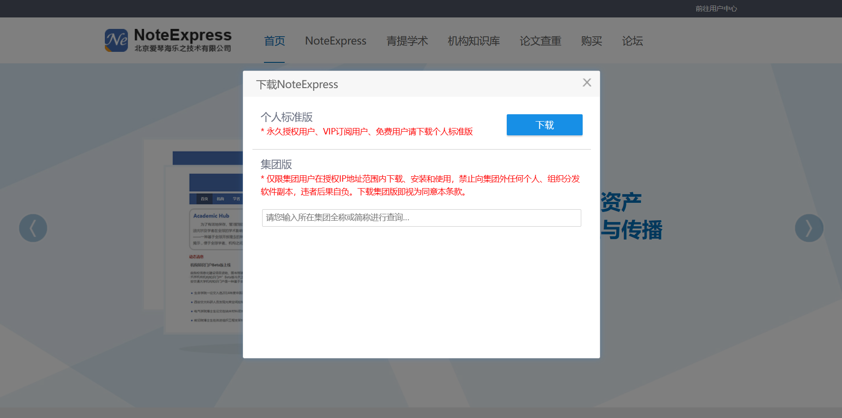
第一节 文献管理
（一）NoteExpress
2.下载和安装
在NE官方网站下载安装程序，NE分为个人标准版及集团版，用户可根据需求进行选择使用，软件提供了标准安装向导，按提示进行操作即可完成安装。

Slide 14
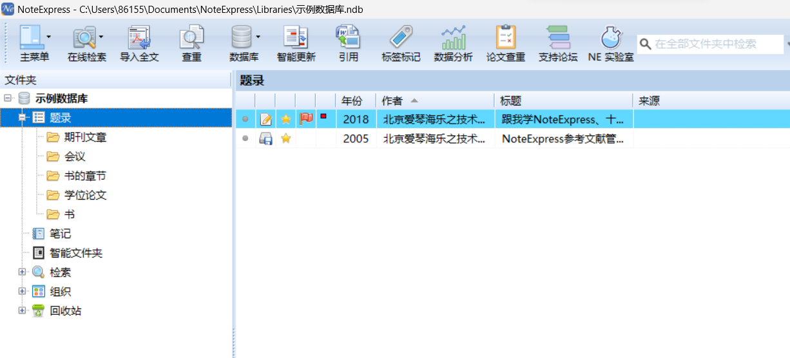
第一节 文献管理
（一）NoteExpress
3.基本操作
（1）新建数据库及目录分类：是用户使用NE进行文献管理的第一步。数据库是NE存储文献的基本单位，题录是NE管理文献的基本单位。数据库包含“题录”“笔记”“检索”“组织”和“回收站”5个默认文件夹。
NoteExpress数据库及目录分类

Slide 15
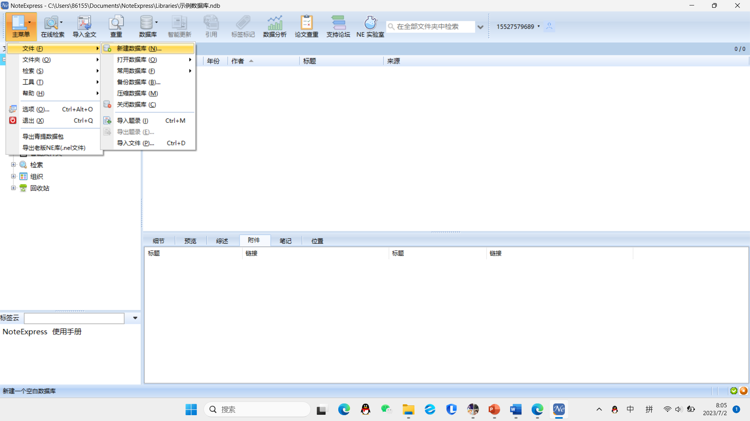
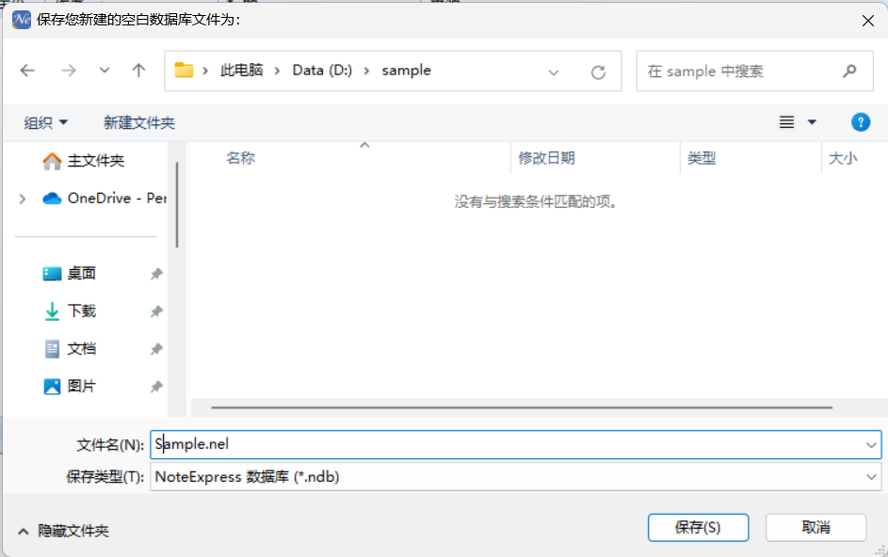
第一节 文献管理
使用NE新建数据库

Slide 16
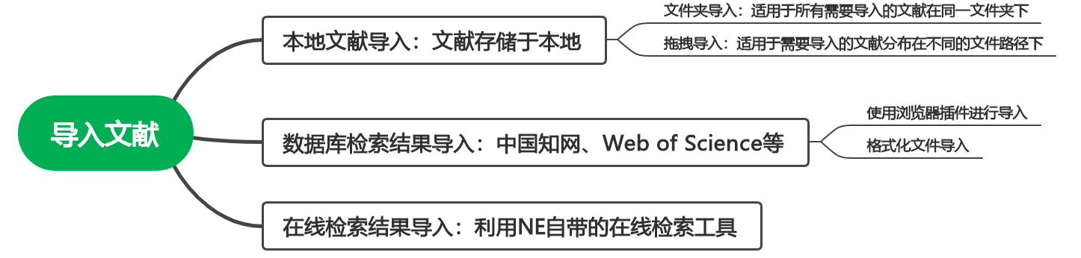
第一节 文献管理
（一）NoteExpress
3.基本操作
（2）导入文献：NE提供三种文献导入方式，分别为本地文献导入、数据库检索结果导入、在线检索结果导入，其中本地文献导入又包括文件夹导入及拖拽导入两种方式，数据库检索结果导入又包括浏览器插件（NE网络捕手）导入和格式化文件导入两种方式。
NoteExpress文献导入方式

Slide 17
第一节 文献管理
3.基本操作
（2）导入文献
1）本地文献导入
① 文件夹导入

Slide 18
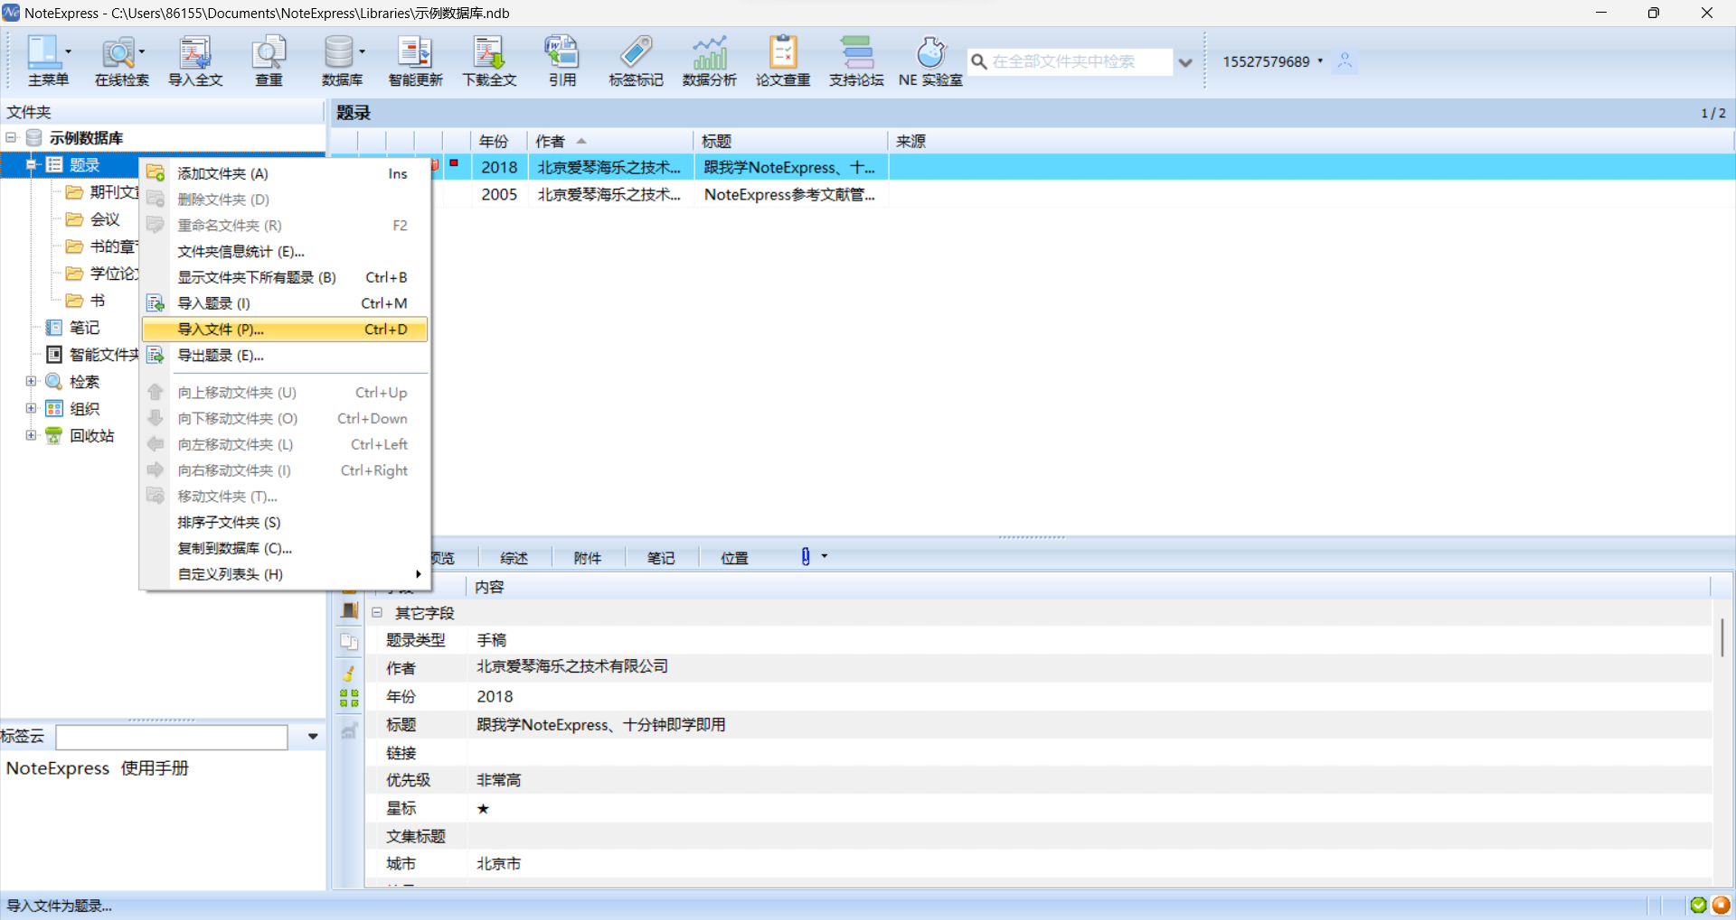
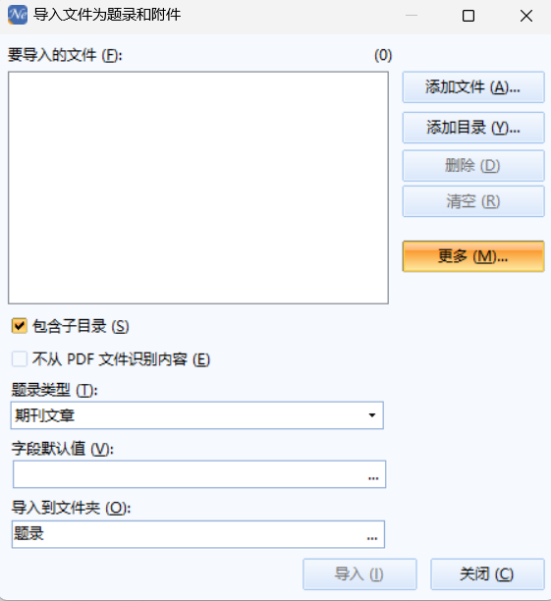
第一节 文献管理
本地文献文件夹导入

Slide 19
第一节 文献管理
（一）NoteExpress
3.基本操作
（2）导入文献
1）本地文献导入
② 拖拽导入

Slide 20
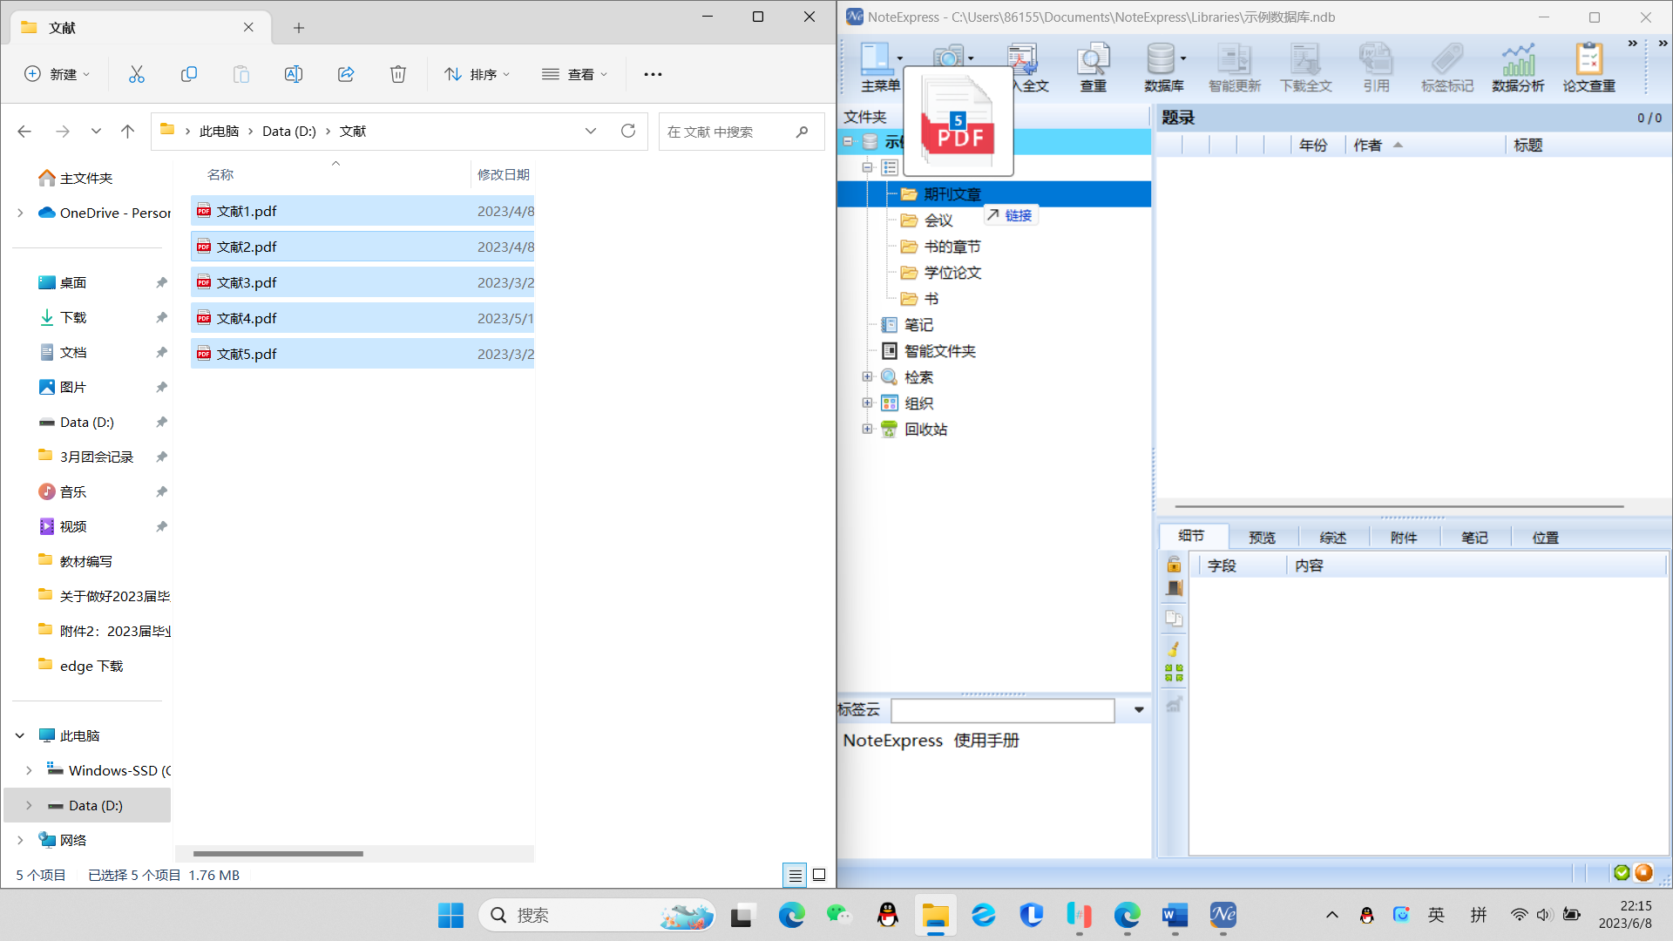

第一节 文献管理
本地文献拖拽导入

Slide 21
第一节 文献管理
（一）NoteExpress
3.基本操作
（2）导入文献
2）数据库检索结果导入
① 浏览器插件导入

Slide 22
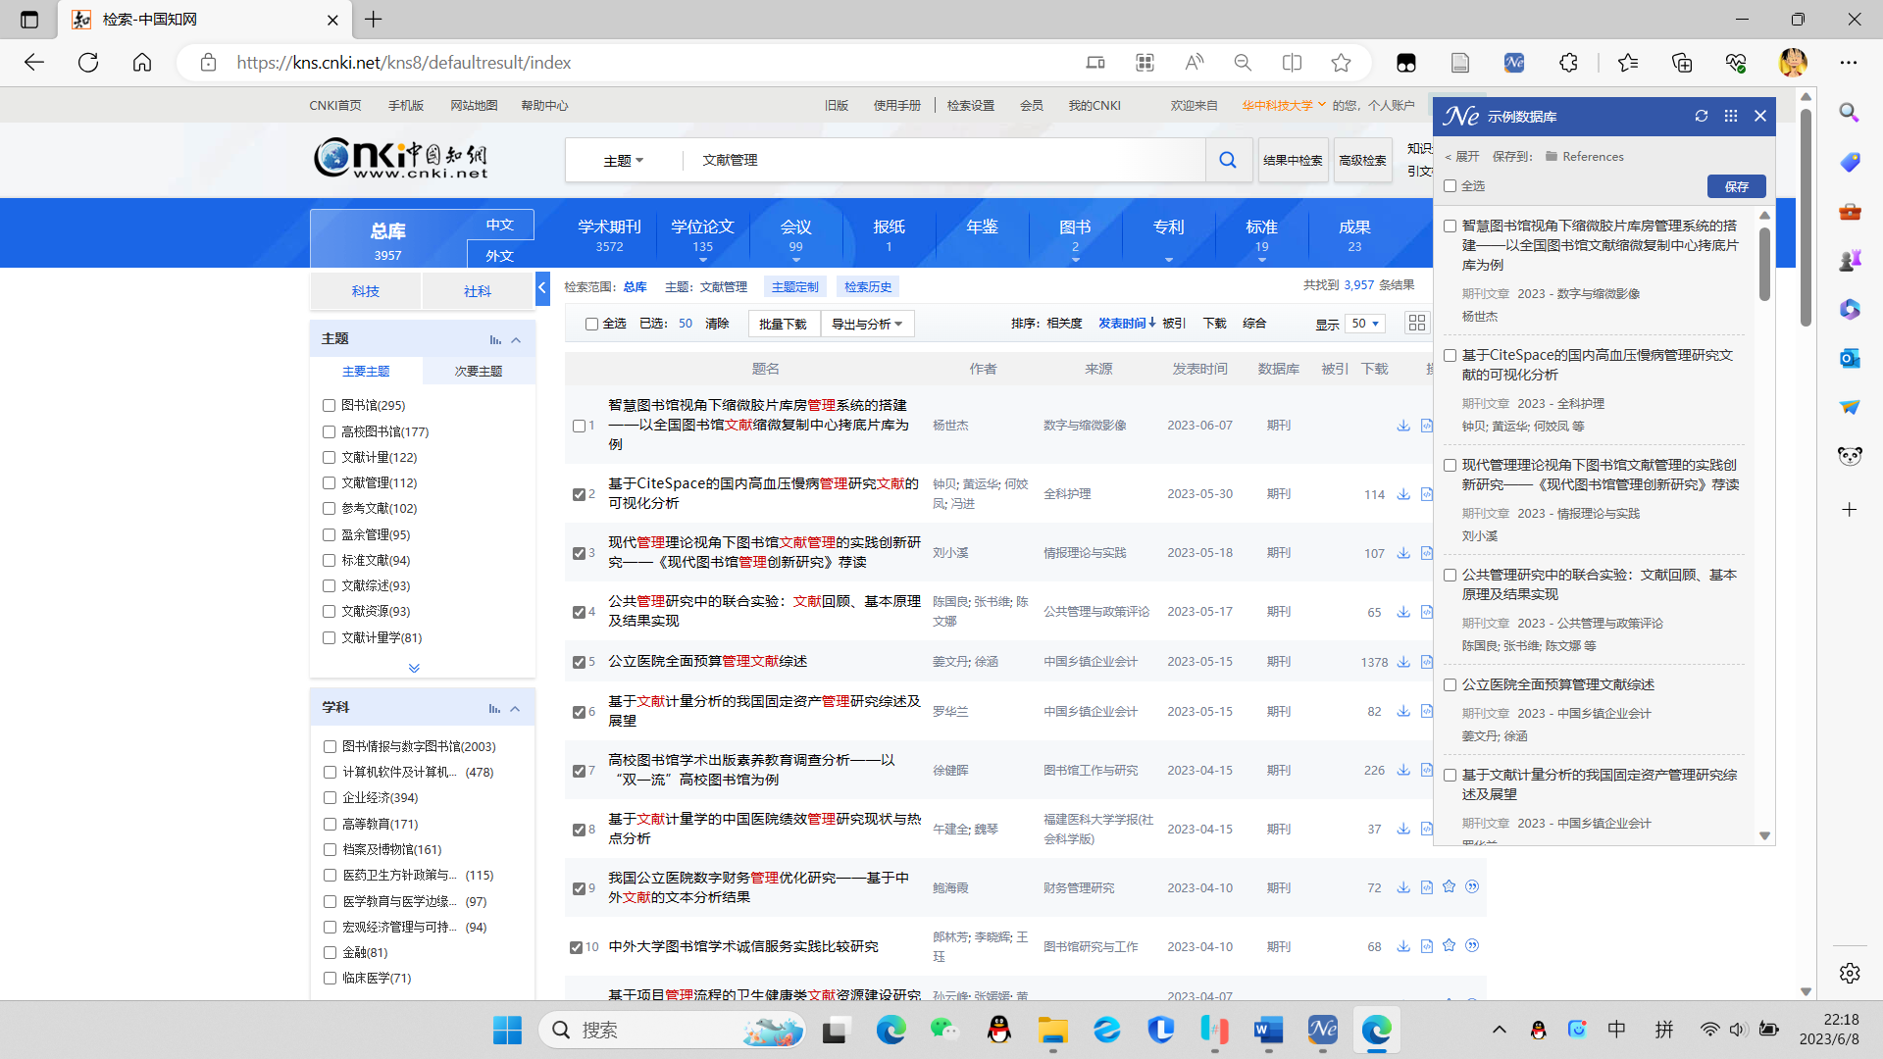
第一节 文献管理
数据库检索结果浏览器插件导入

Slide 23
第一节 文献管理
（一）NoteExpress
3.基本操作
（2）导入文献
2）数据库检索结果导入
② 格式化文件导入

Slide 24
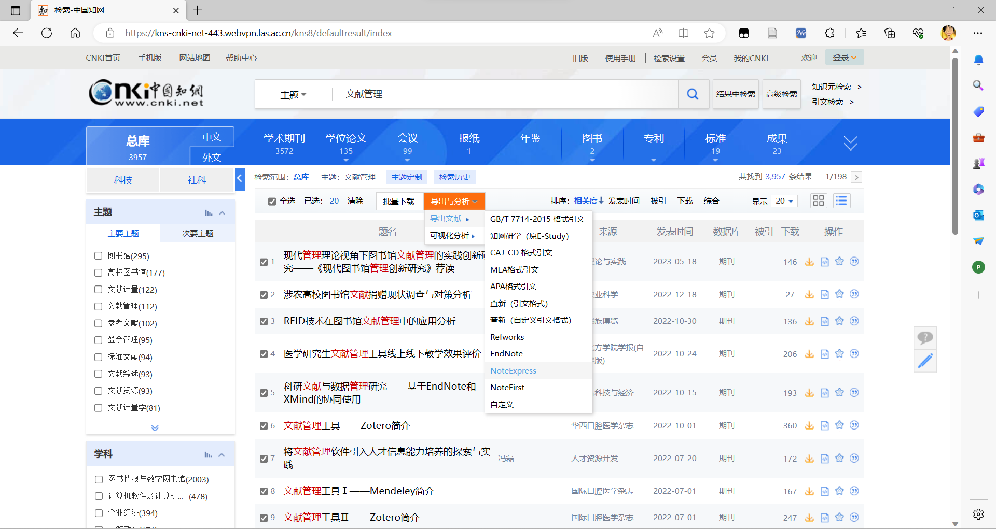
第一节 文献管理
数据库检索结果格式化文件导入

Slide 25
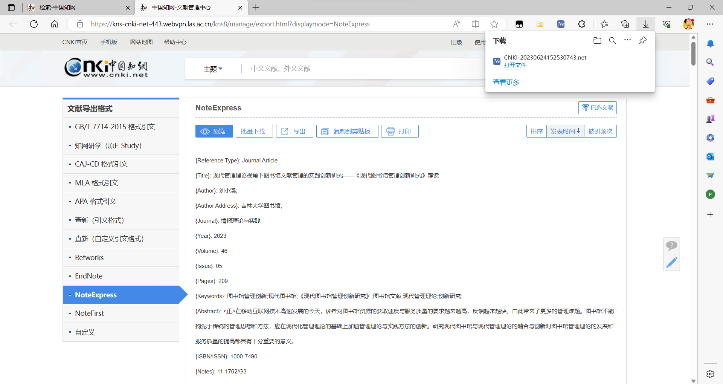
第一节 文献管理
数据库检索结果格式化文件导入

Slide 26
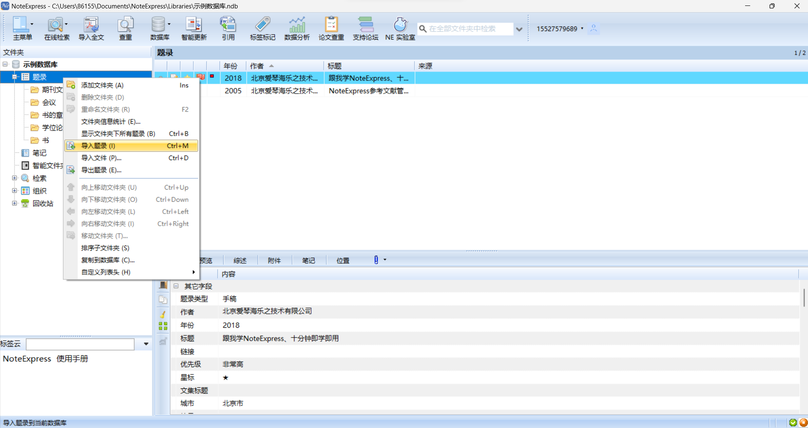
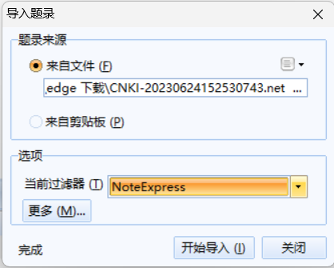
第一节 文献管理
数据库检索结果格式化文件导入

Slide 27
第一节 文献管理
（一）NoteExpress
3.基本操作
（2）导入文献
3）在线检索结果导入

Slide 28
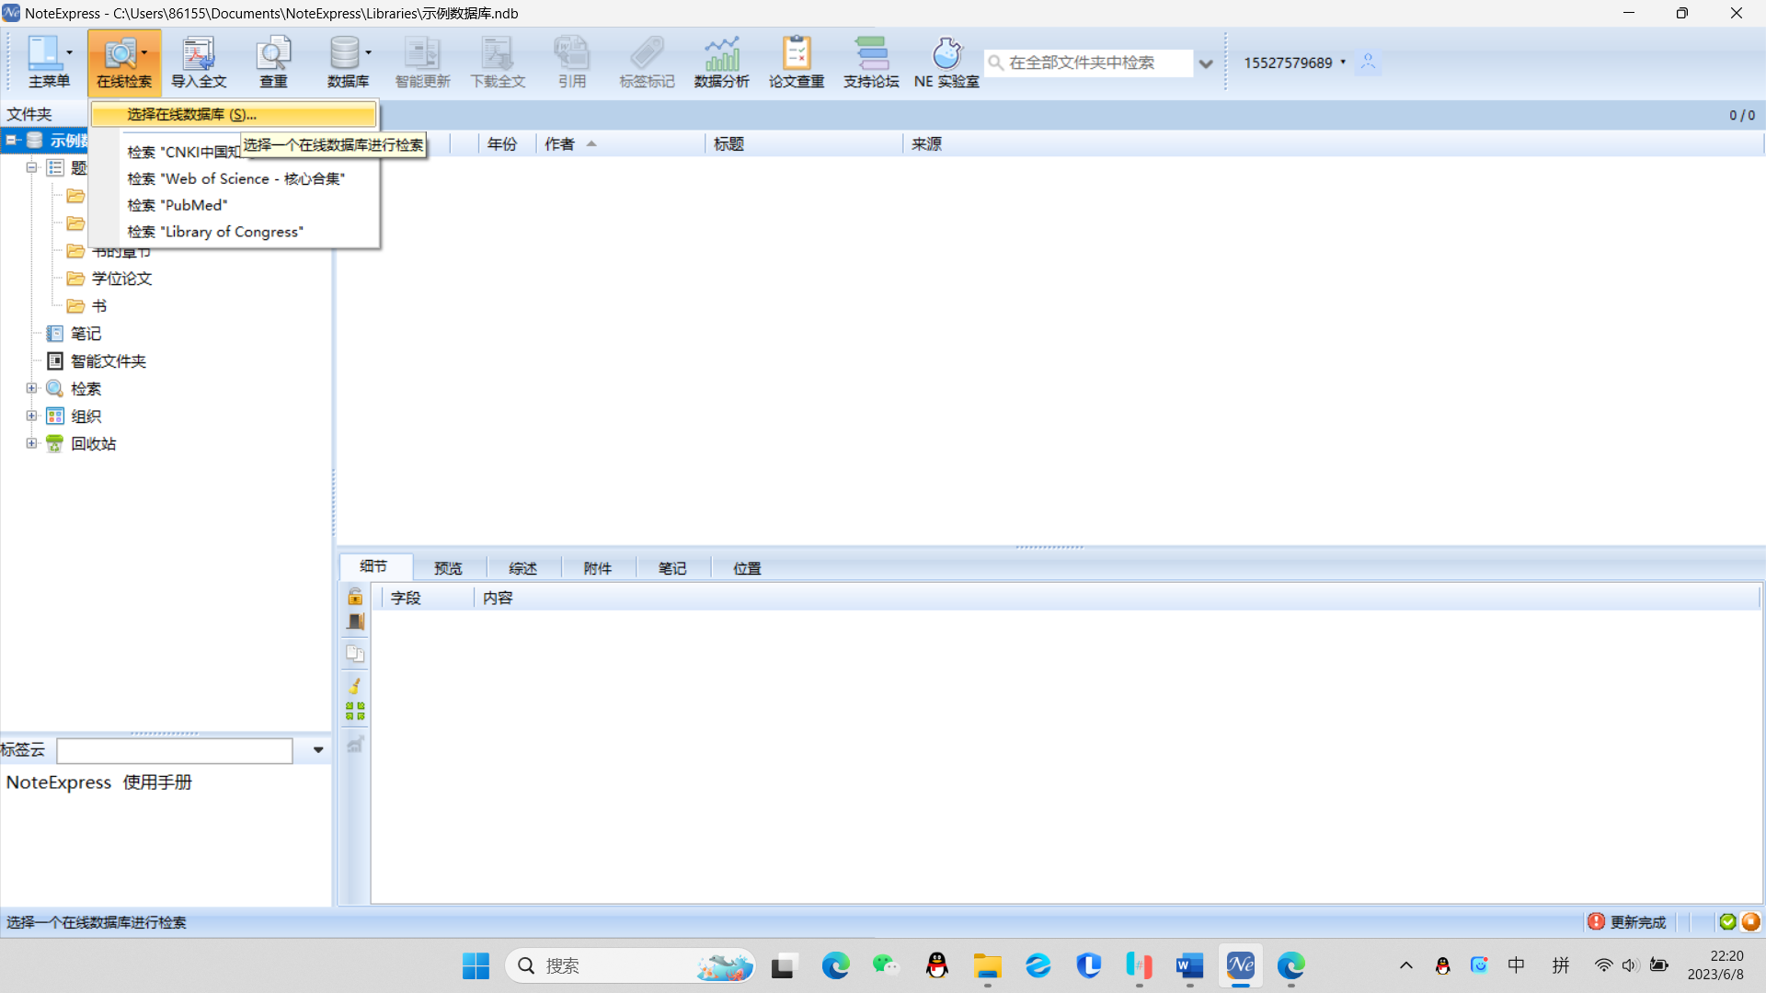
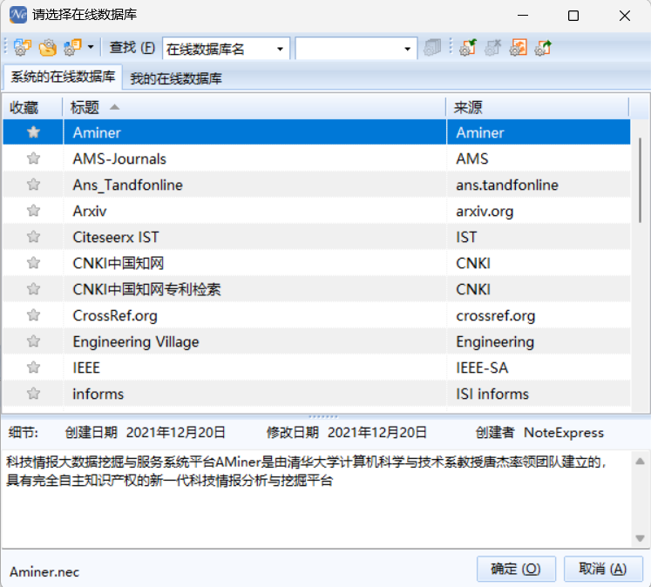
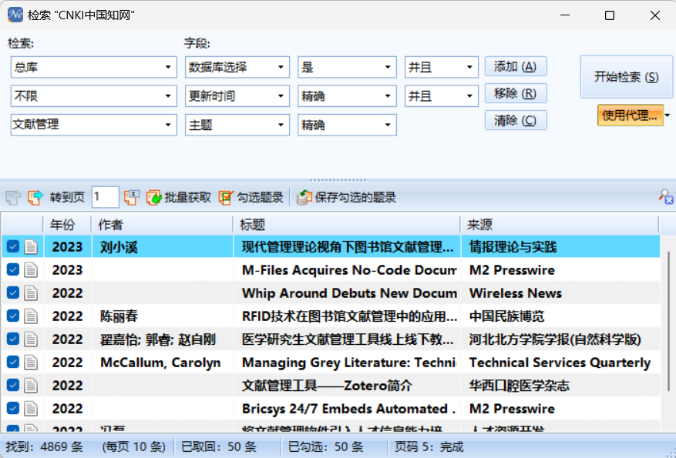
第一节 文献管理
．
在线检索结果导入

Slide 29
第一节 文献管理
（一）NoteExpress
3.基本操作
（3）文献管理：利用NE，用户可对保存的文献题录信息进行增加、删除、修改、查找。具体而言则包括本地检索、文献排序、处理重复题录、附件管理、文献标注、全文下载等功能；

Slide 30
第一节 文献管理
（一）NoteExpress
3.基本操作
（3）文献管理
1）本地检索
① 简单检索

Slide 31
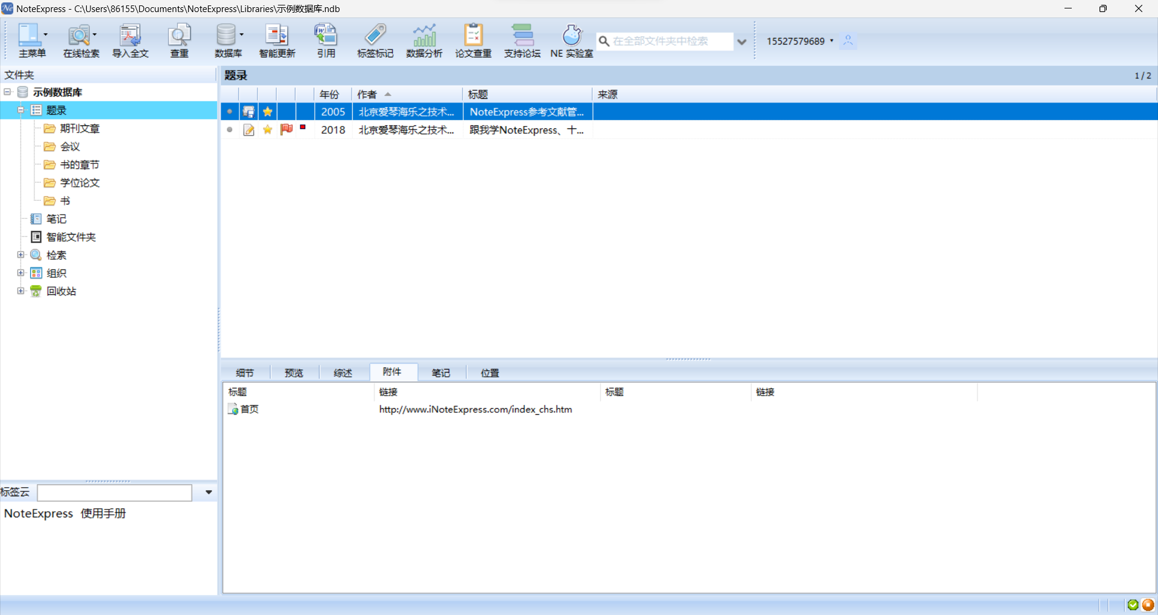
第一节 文献管理
本地文献简单检索

Slide 32
第一节 文献管理
（一）NoteExpress
3.基本操作
（3）文献管理
1）本地检索
① 高级检索：按F3快捷键打开

Slide 33
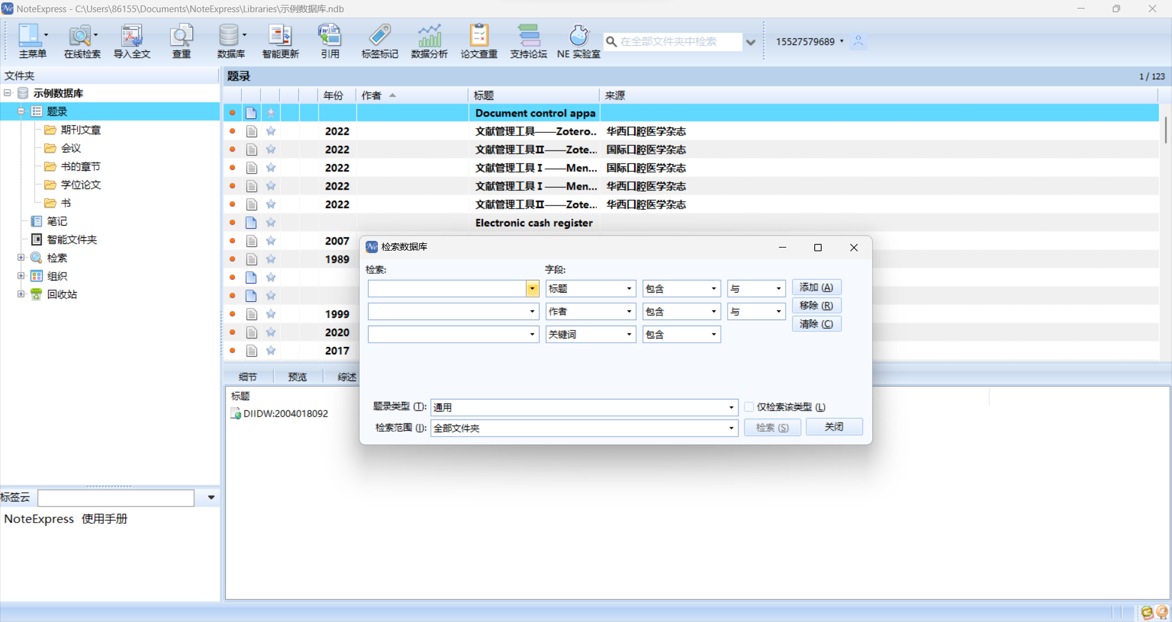
第一节 文献管理
本地文献简单检索

Slide 34
第一节 文献管理
（一）NoteExpress
3.基本操作
（3）文献管理
2）文献排序

Slide 35
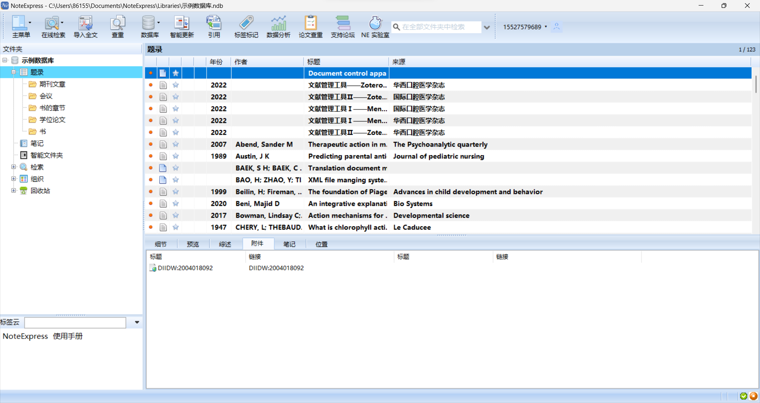
第一节 文献管理
文献排序

Slide 36
第一节 文献管理
（一）NoteExpress
3.基本操作
（3）文献管理
3）处理重复题录

Slide 37
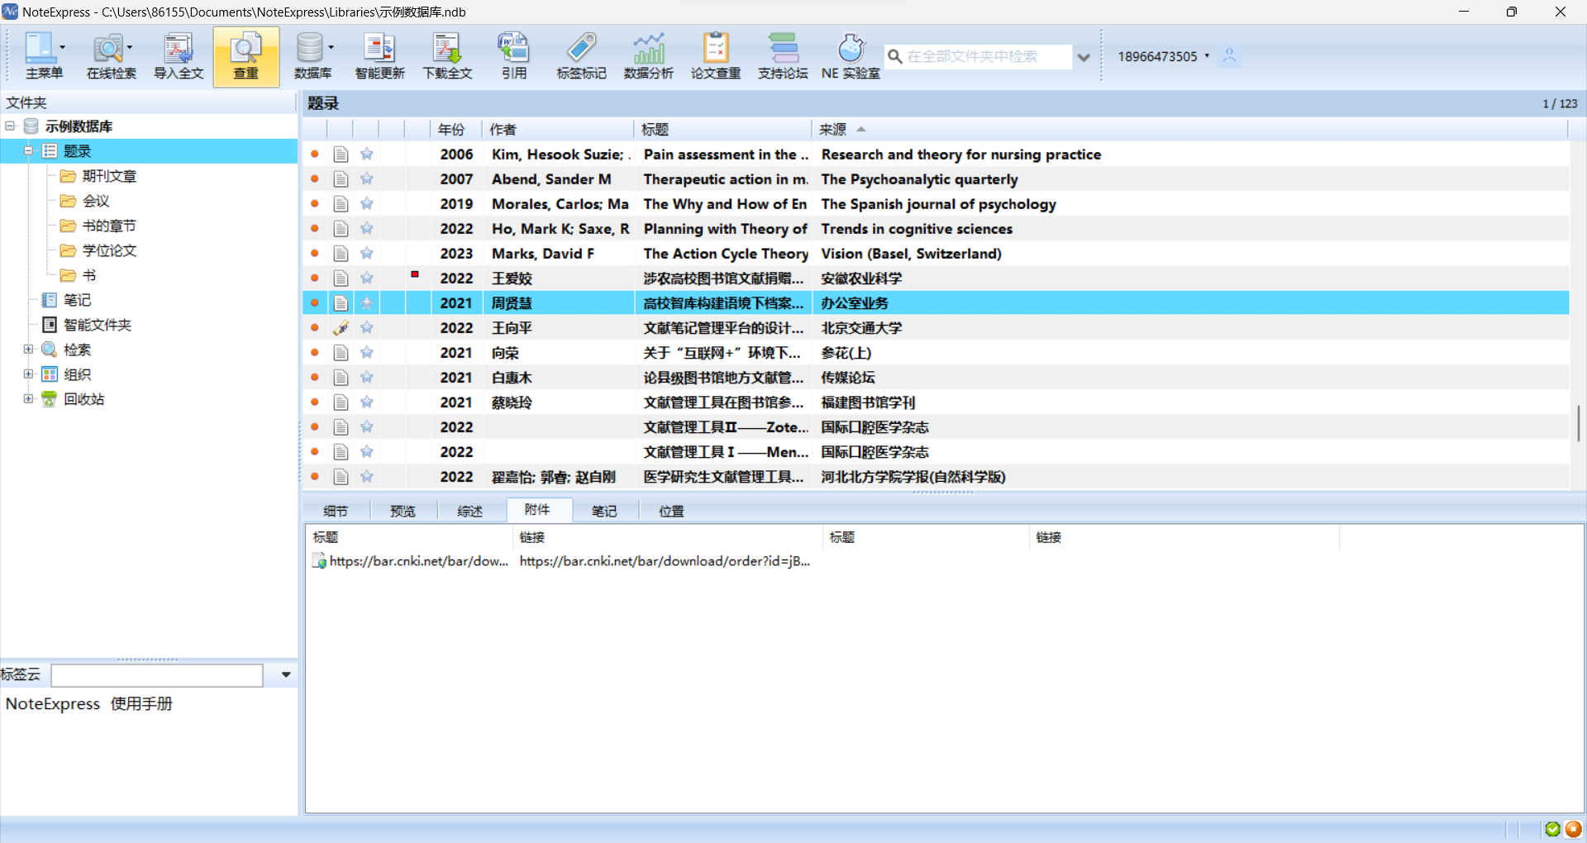
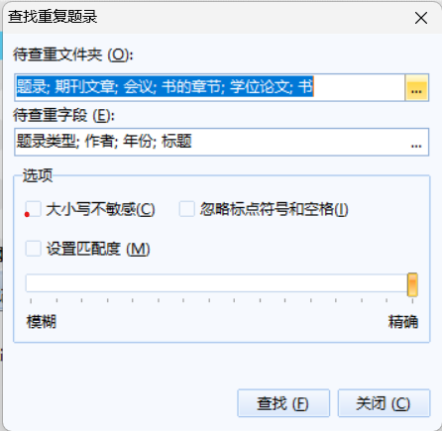
第一节 文献管理
处理重复题录

Slide 38
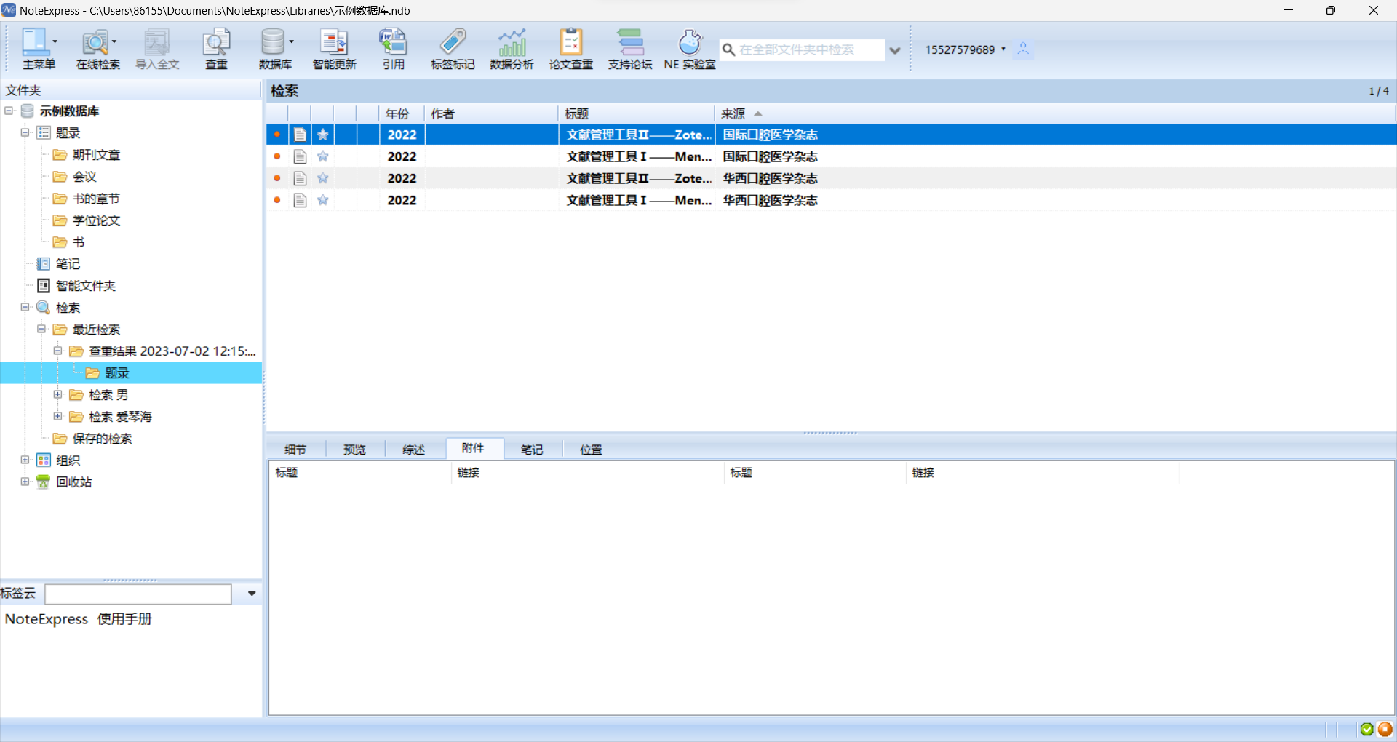
第一节 文献管理
处理重复题录

Slide 39
第一节 文献管理
（一）NoteExpress
3.基本操作
（3）文献管理
4）附件管理

Slide 40
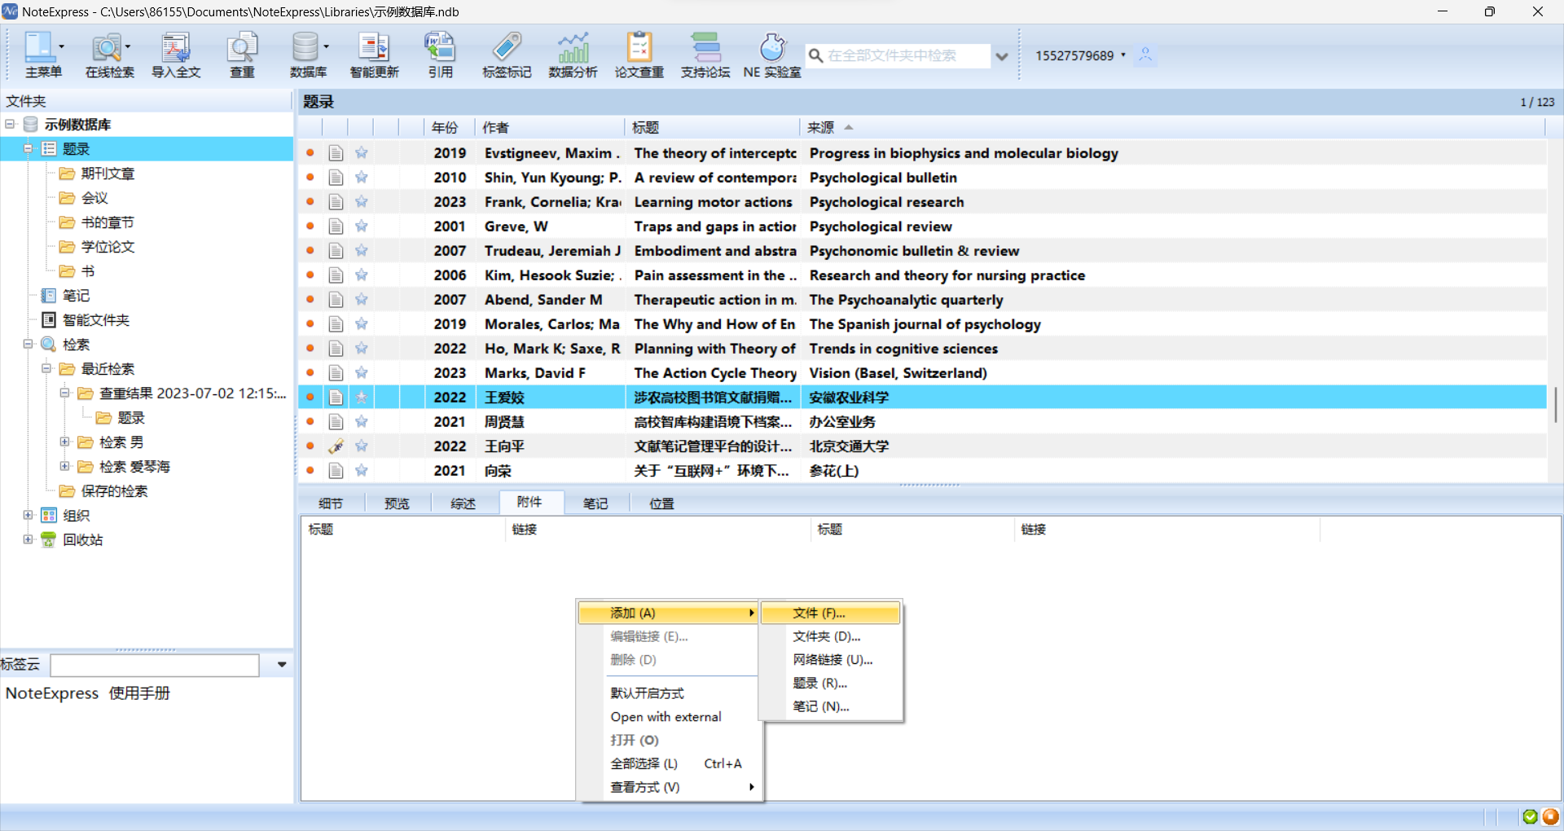
第一节 文献管理
附件管理

Slide 41
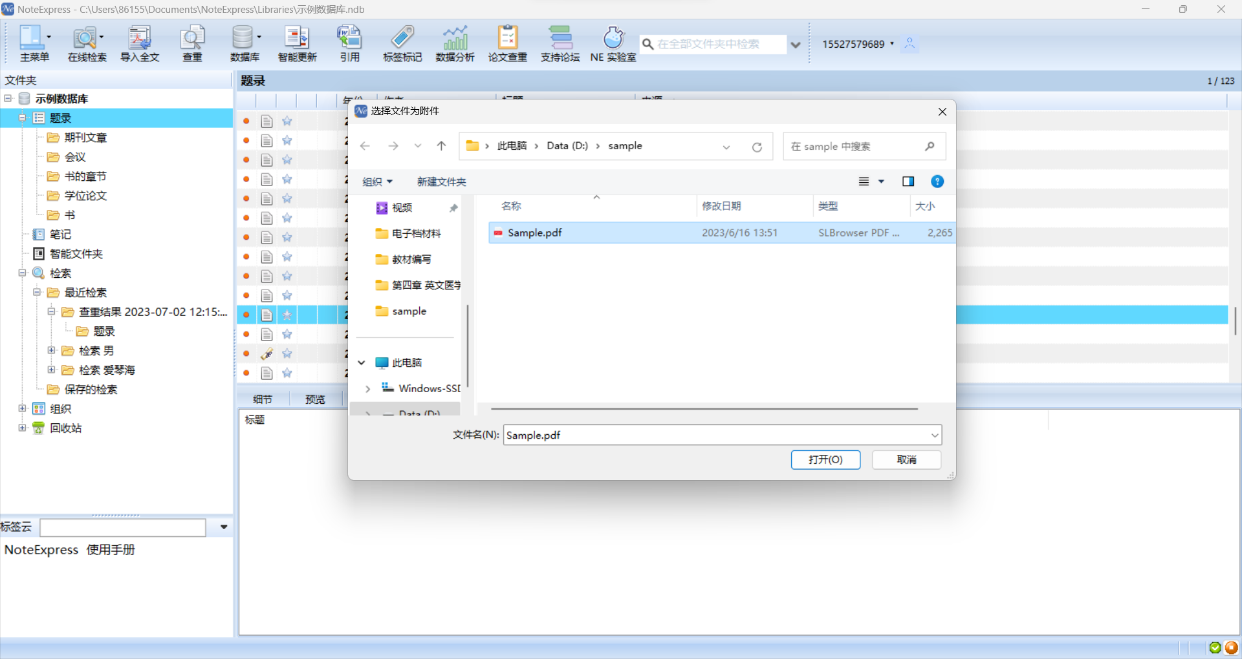
第一节 文献管理
附件管理

Slide 42
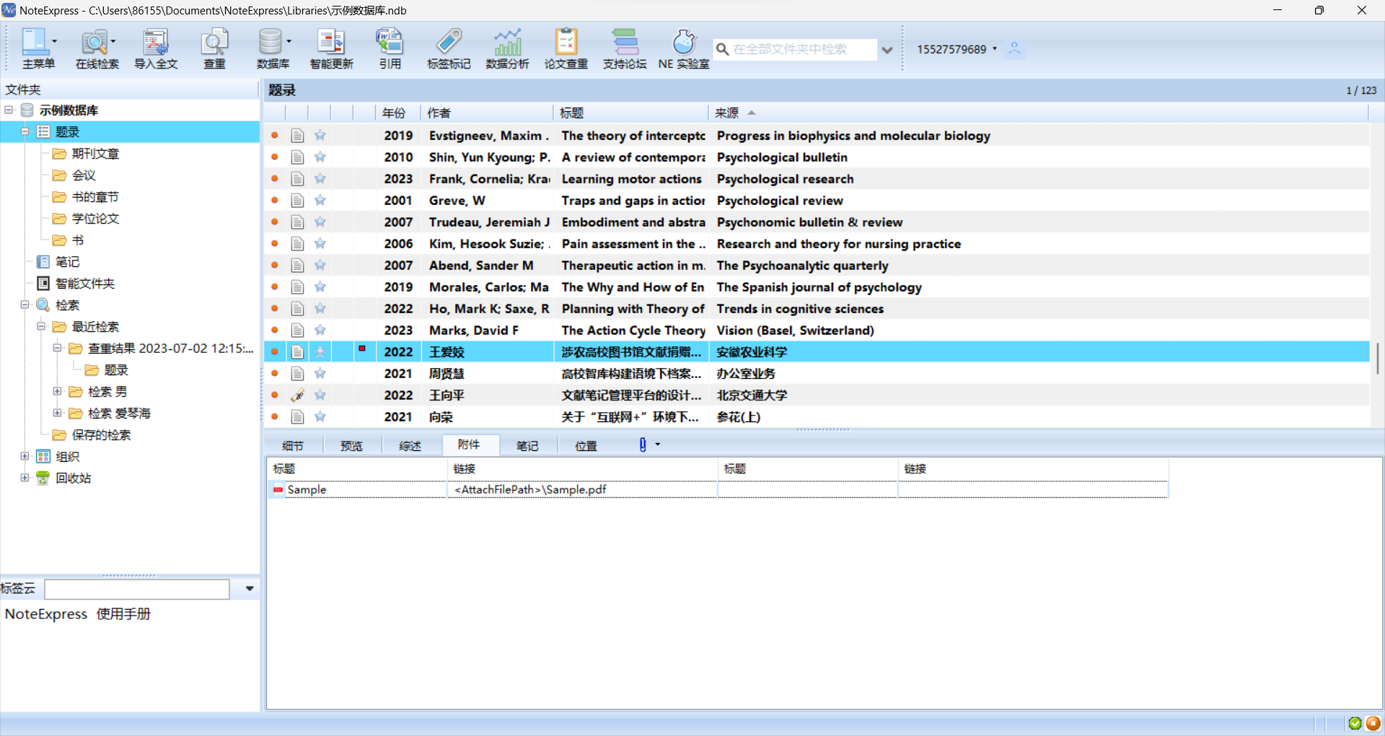
第一节 文献管理
附件管理

Slide 43
第一节 文献管理
（一）NoteExpress
3.基本操作
（3）文献管理
5）全文下载

Slide 44
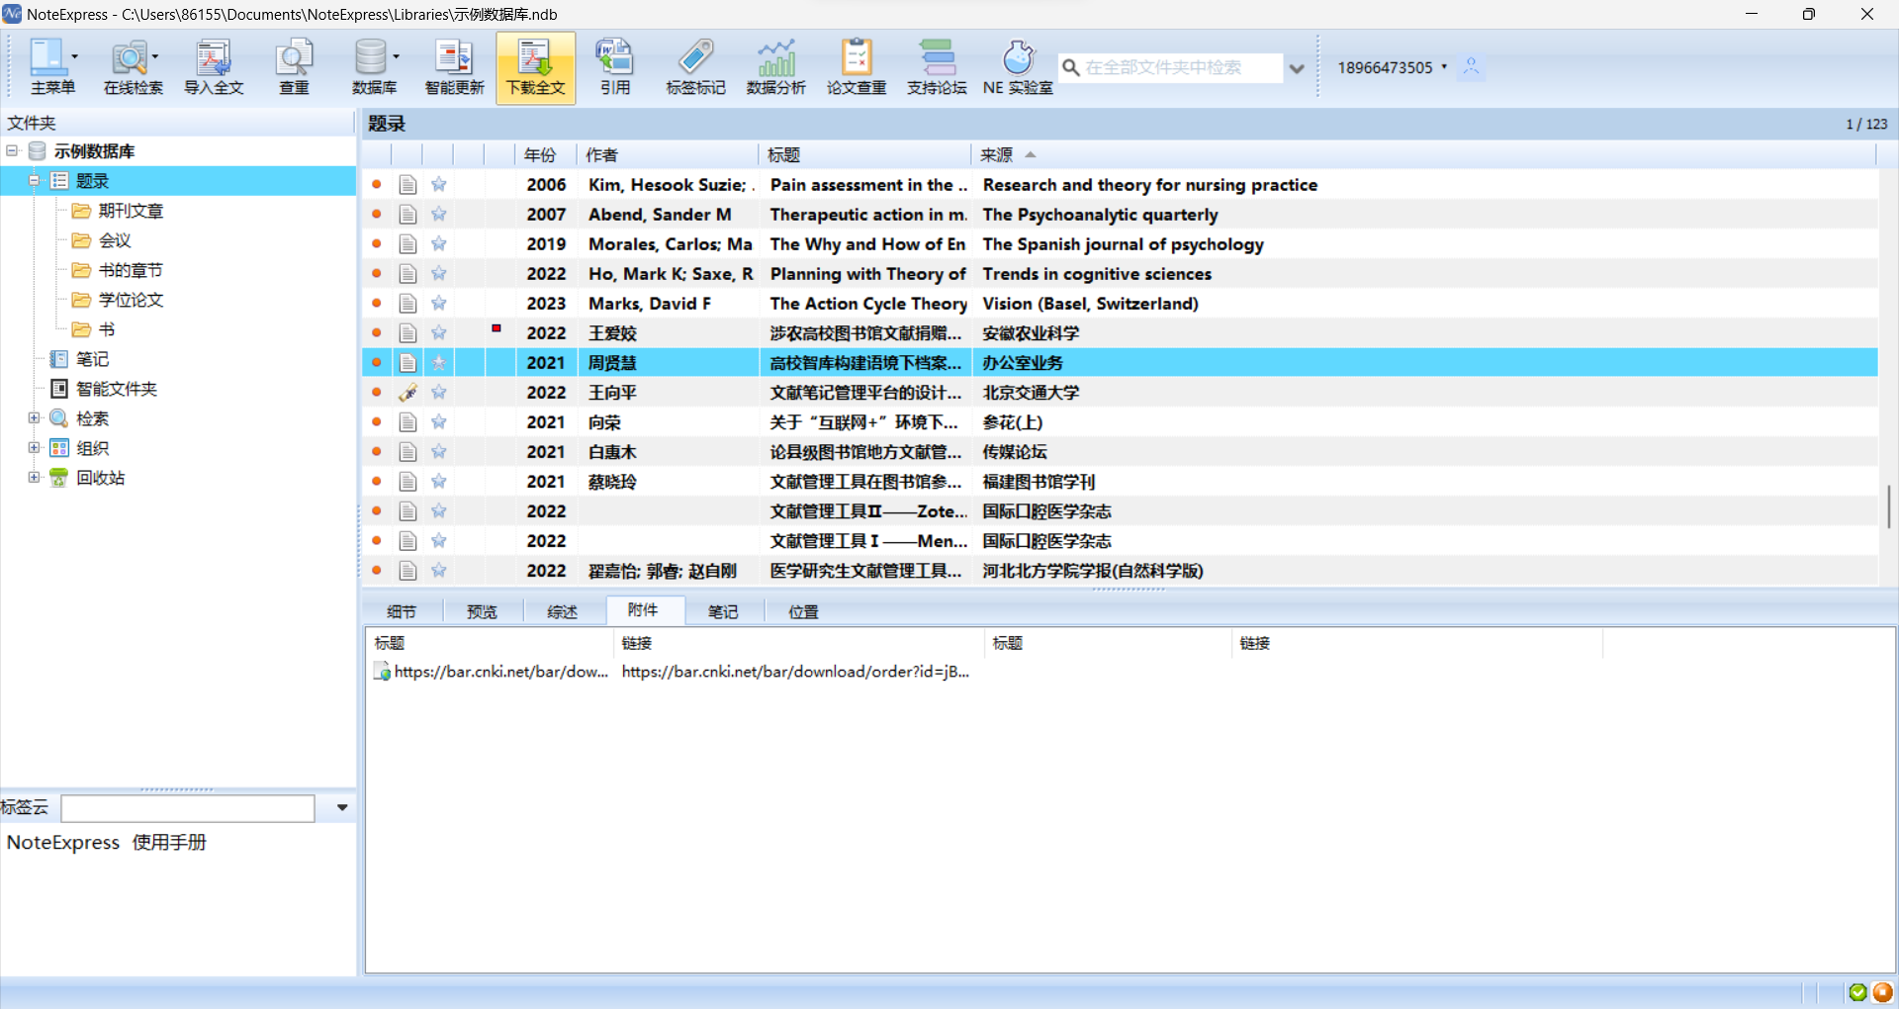
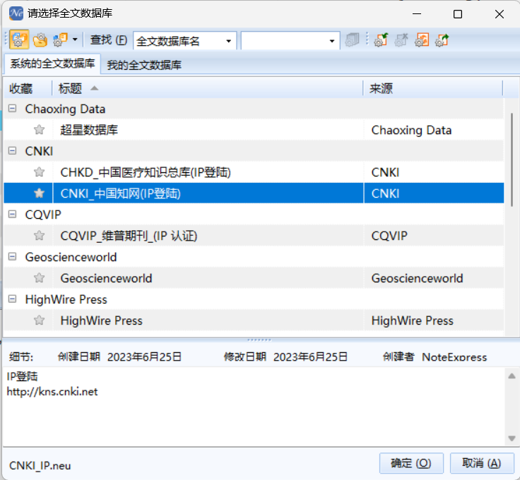
第一节 文献管理
全文下载

Slide 45
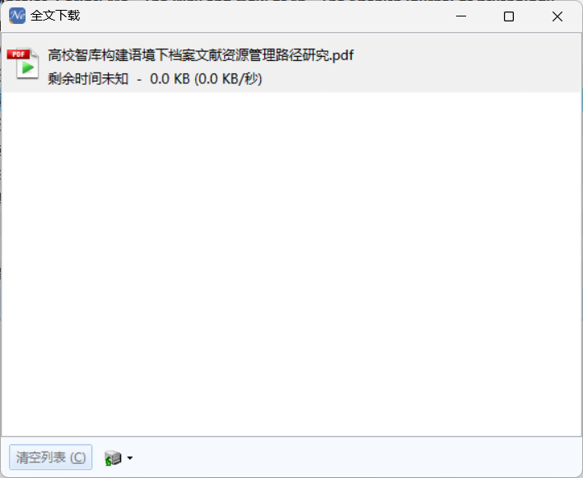
第一节 文献管理
全文下载

Slide 46
第一节 文献管理
（一）NoteExpress
3.基本操作
（4）数据分析： NE提供一定的数据分析功能，用户可利用其自带功能对数据库里的文献题录信息进行单一元数据字段的信息统计，或针对多值字段构造共现词频矩阵、相关系数和相异系数矩阵计算及词云图的绘制等；

Slide 47
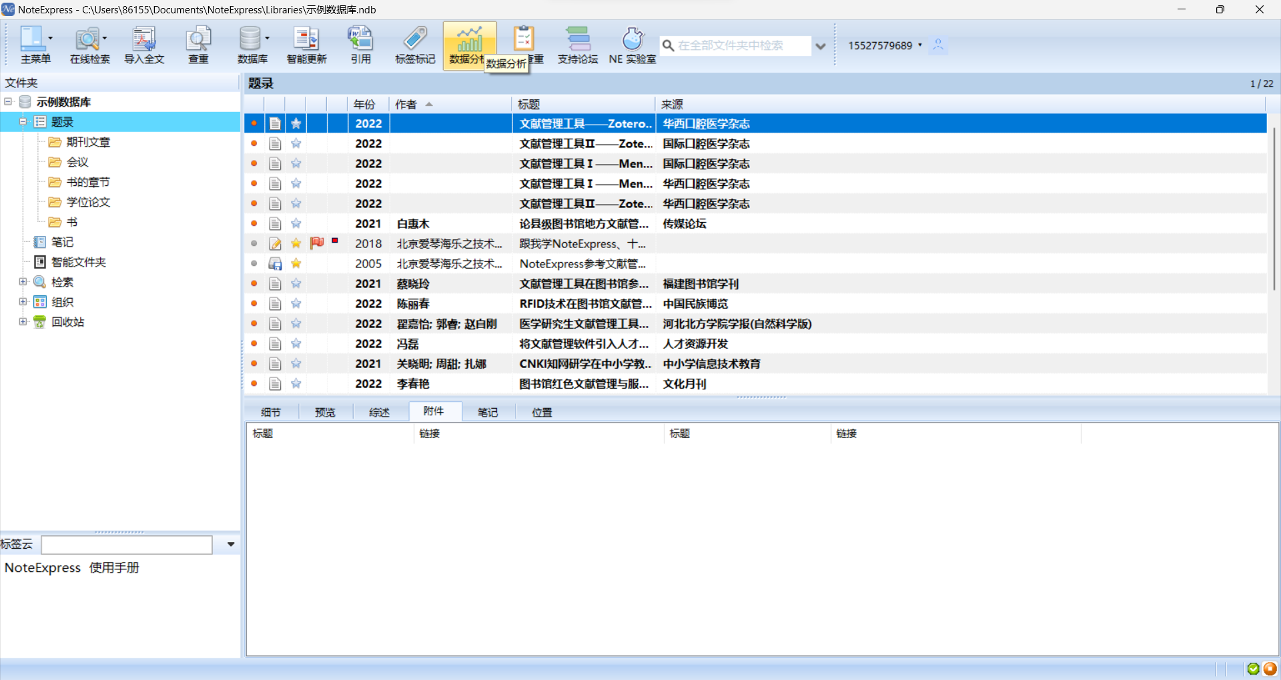
第一节 文献管理
利用NoteExpress进行数据分析

Slide 48
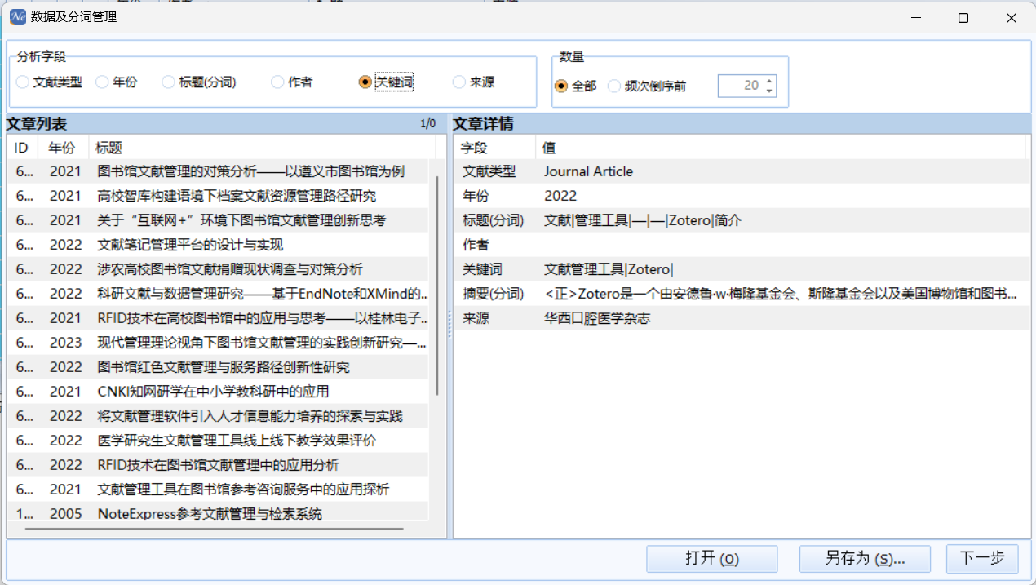
第一节 文献管理
利用NoteExpress进行数据分析

Slide 49
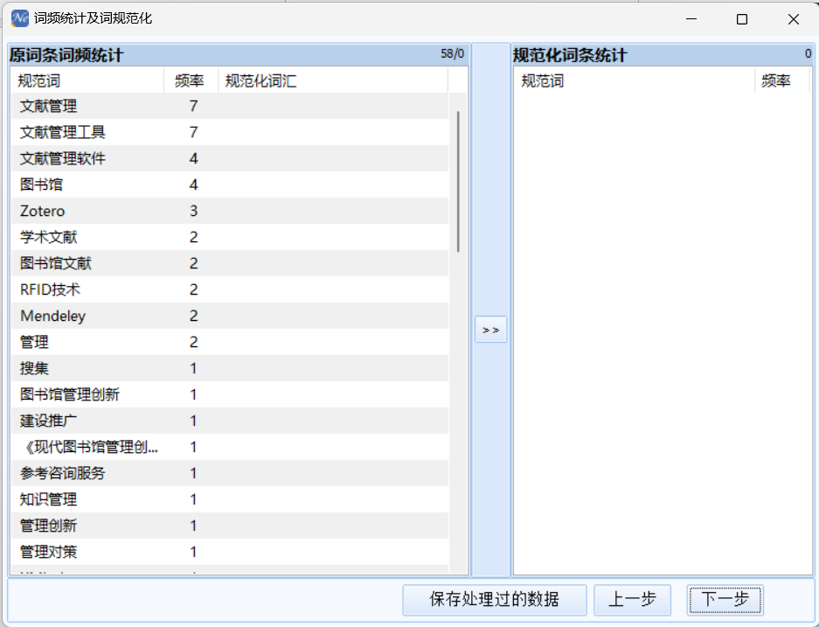
第一节 文献管理
利用NoteExpress进行数据分析

Slide 50
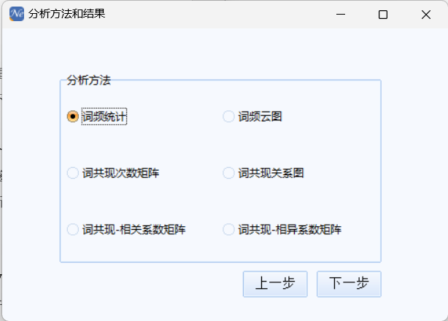
第一节 文献管理
利用NoteExpress进行数据分析

Slide 51
第一节 文献管理
（一）NoteExpress
3.基本操作
（5）文章写作：文章写作：NE安装完成后，会在对应的文档编辑软件中生成相应的插件，用户可利用该插件插入参考文献。NE还提供论文全文查重功能。

Slide 52
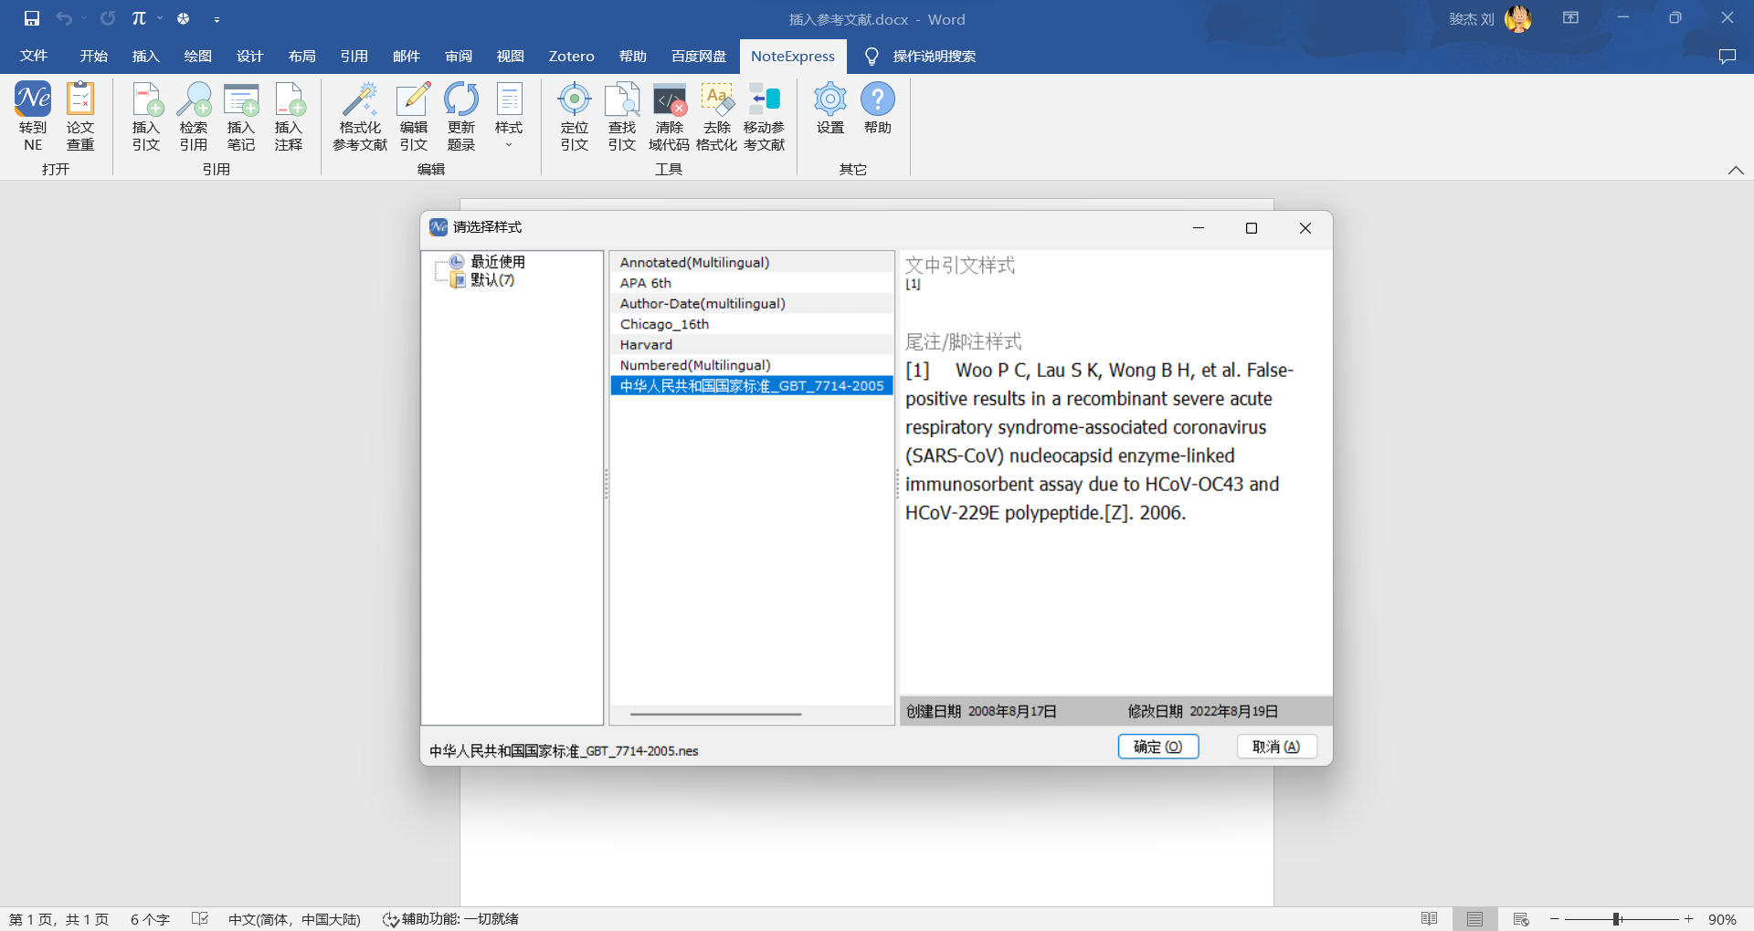
第一节 文献管理
使用NoteExpress插入参考文献

Slide 53
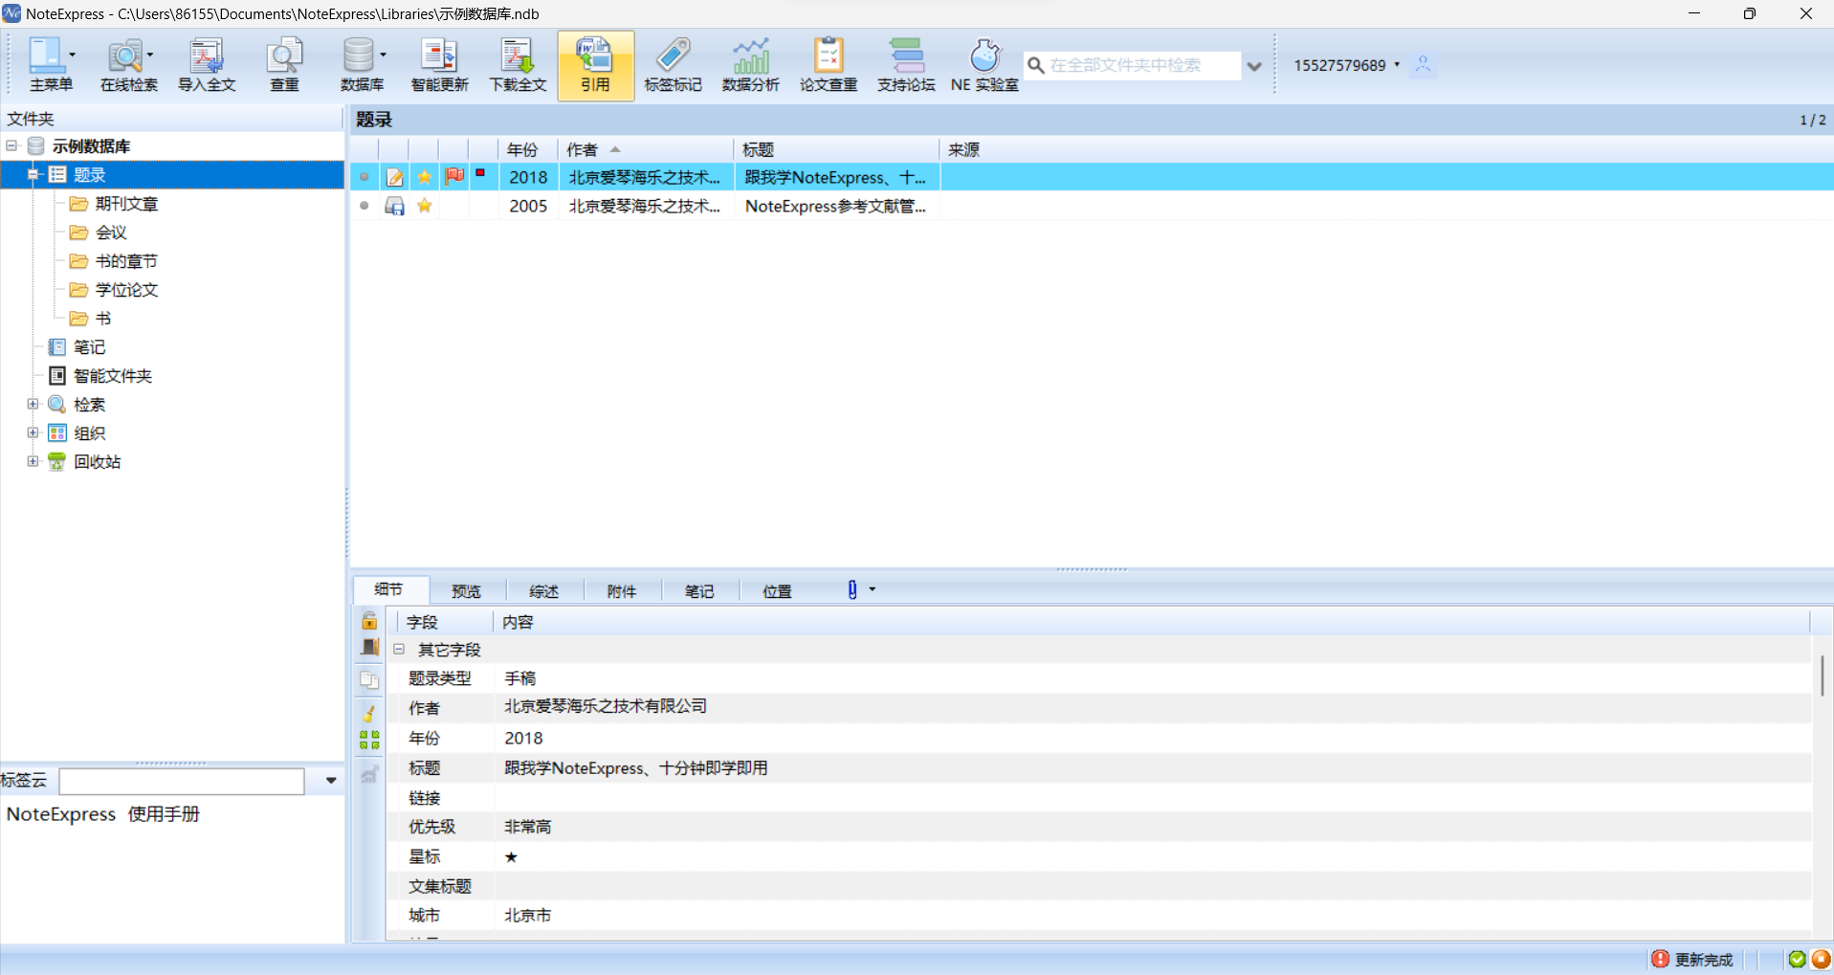
第一节 文献管理
使用NoteExpress插入参考文献

Slide 54
第一节 文献管理
（二）EndNote
1.EndNote简介
开发公司：Clarivate Analytics公司；
最新版本（2023年）：EndNote 21；
适用系统：Windows、Mac OS等；
下载安装：官网下载体验版/完整版；
插件：支持与WPS、Microsoft Office集成。

Slide 55
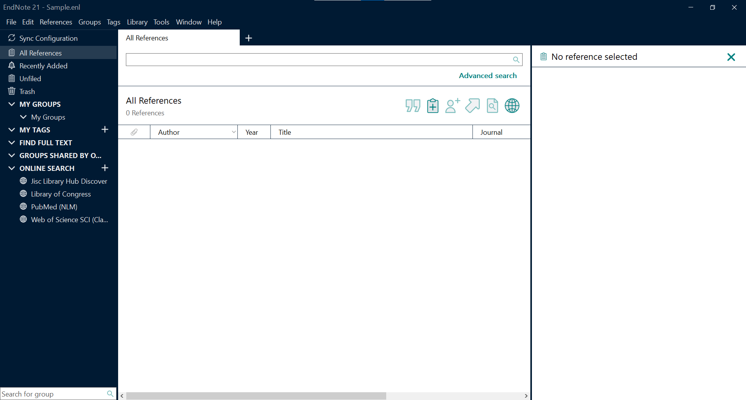
第一节 文献管理
（二）EndNote
2.下载和安装
在EndNote官方网站下载安装程序，软件提供了标准安装向导，按提示进行操作即可完成安装。

Slide 56
第一节 文献管理
（二）EndNote
3.基本操作
（1）新建个人数据库

Slide 57
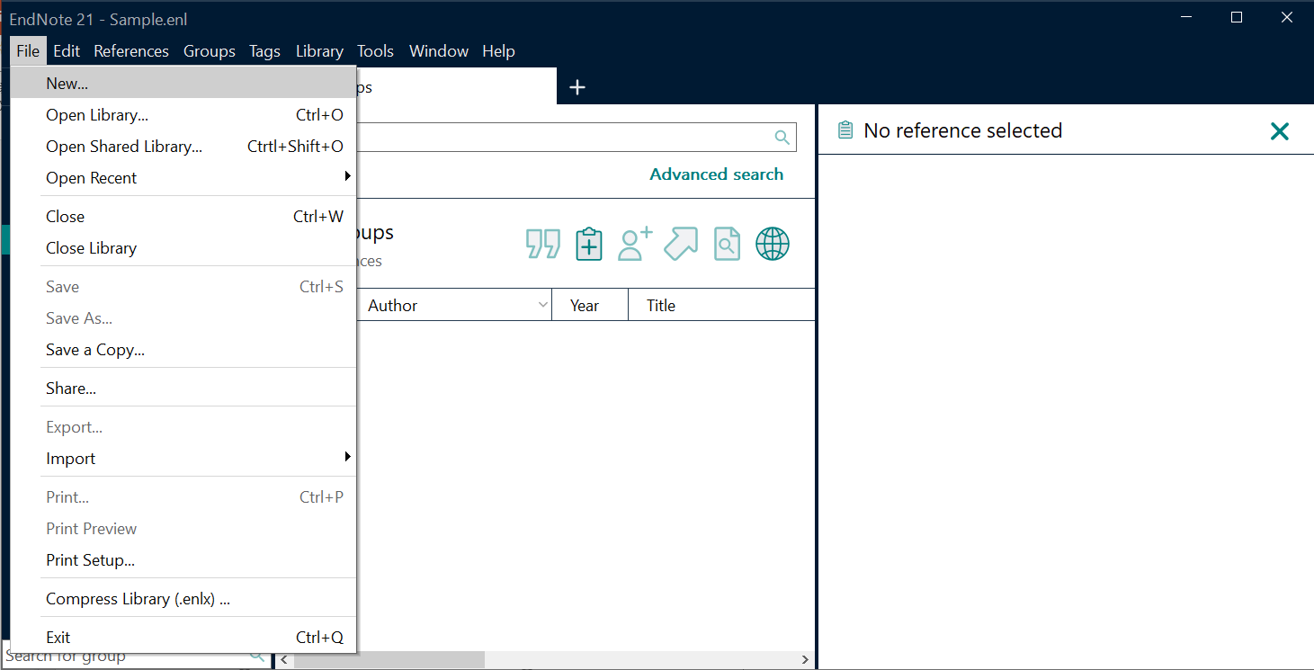
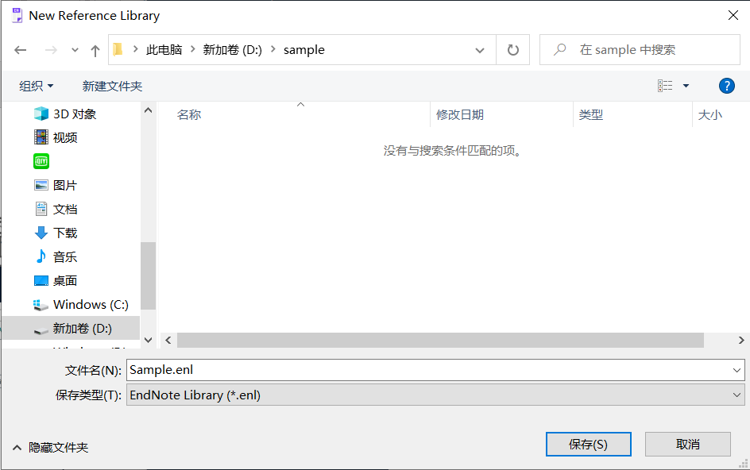
第一节 文献管理

Slide 58
第一节 文献管理
（二）EndNote
3.基本操作
（2）导入文献
1）在线检索结果直接导入：EndNote可利用内置的数据库检索链接在线检索主要外文文献数据库（如Web of Science、PubMed），下载题录数据。
以PubMed数据库为例。

Slide 59
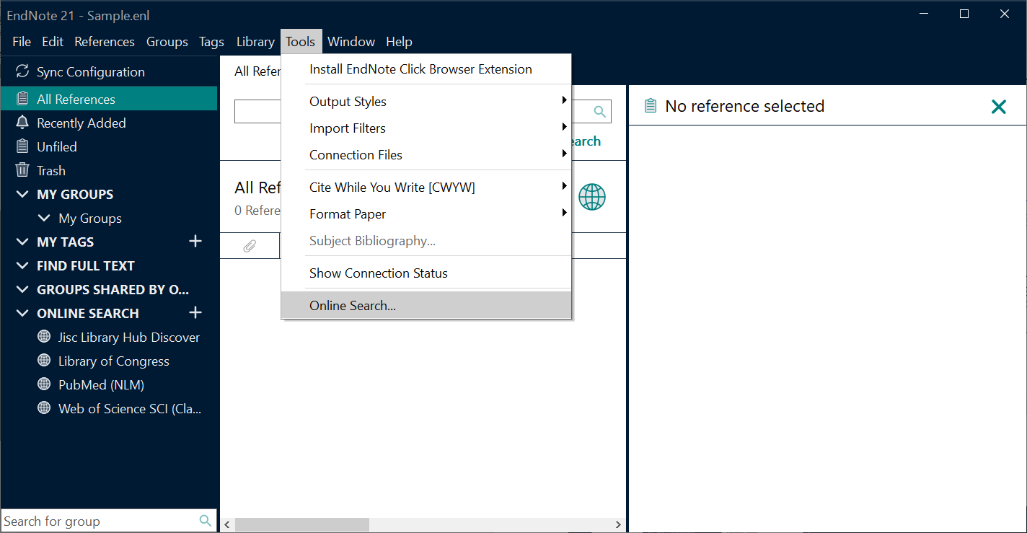
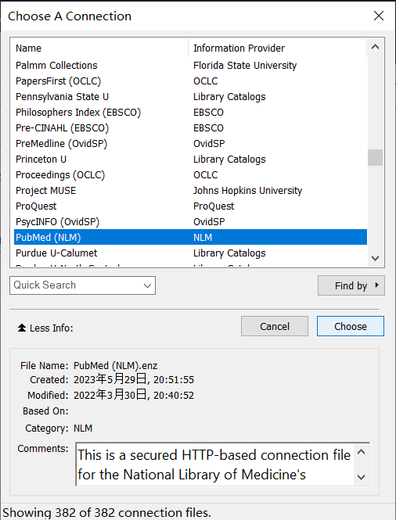
第一节 文献管理

Slide 60
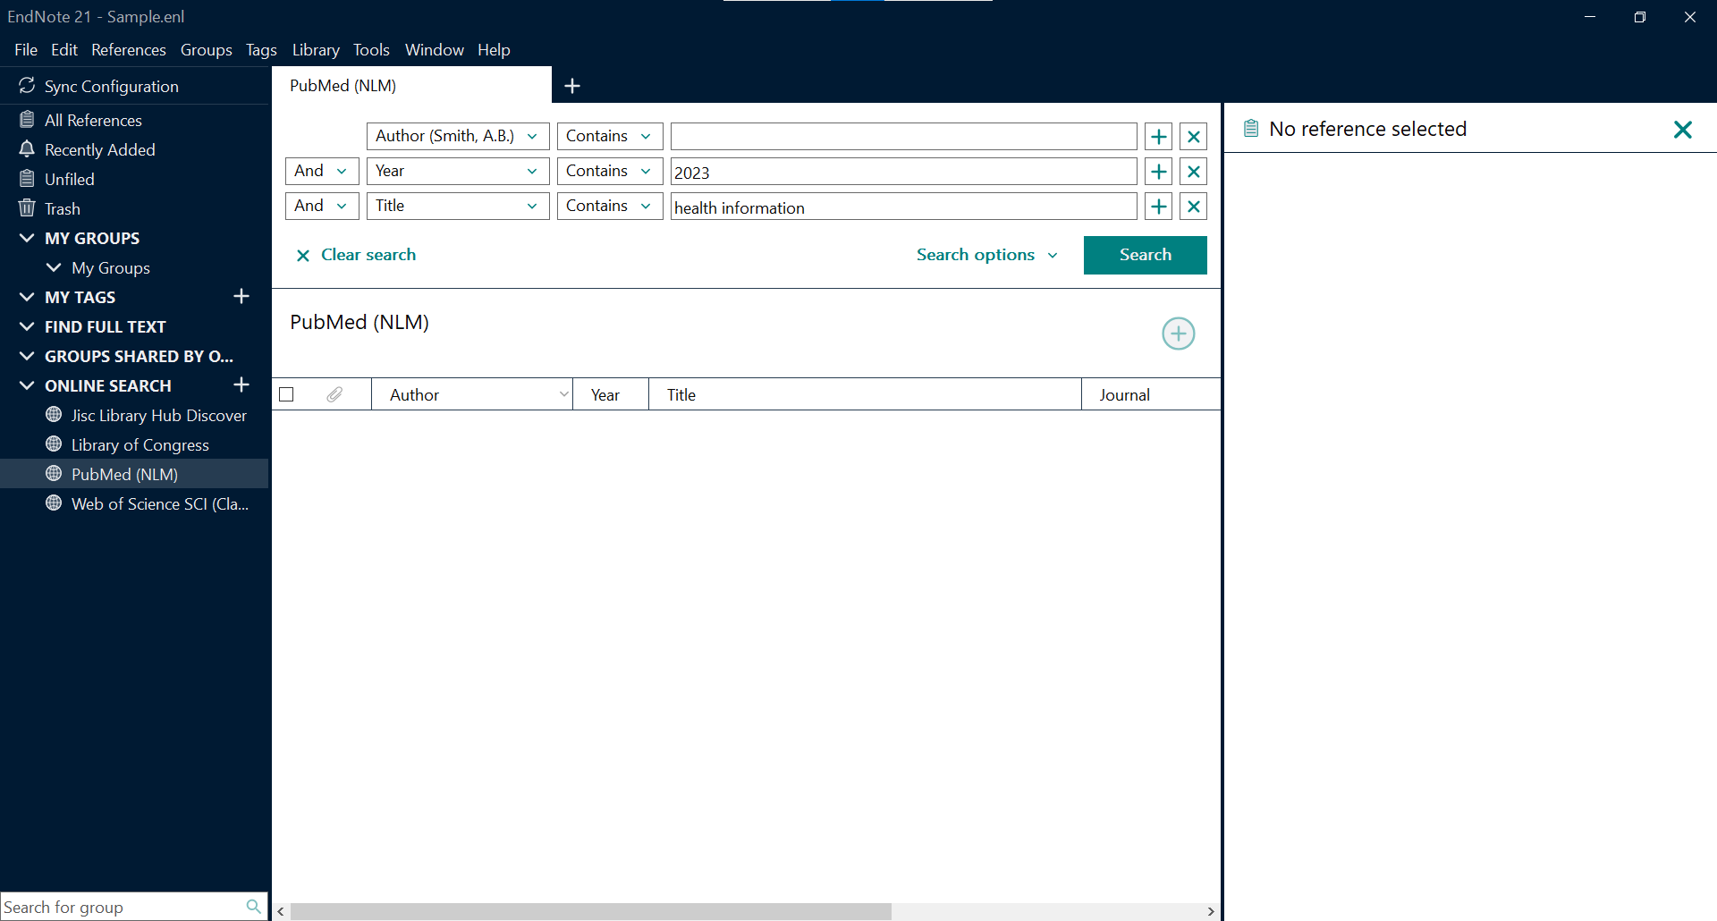
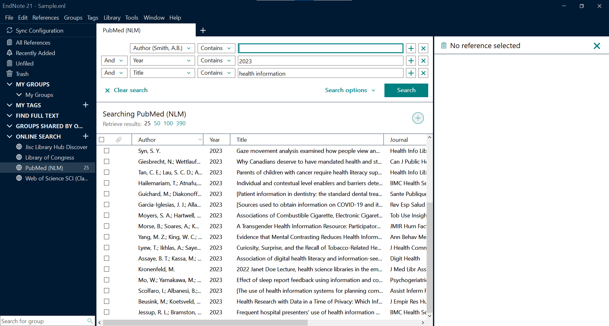
第一节 文献管理

Slide 61
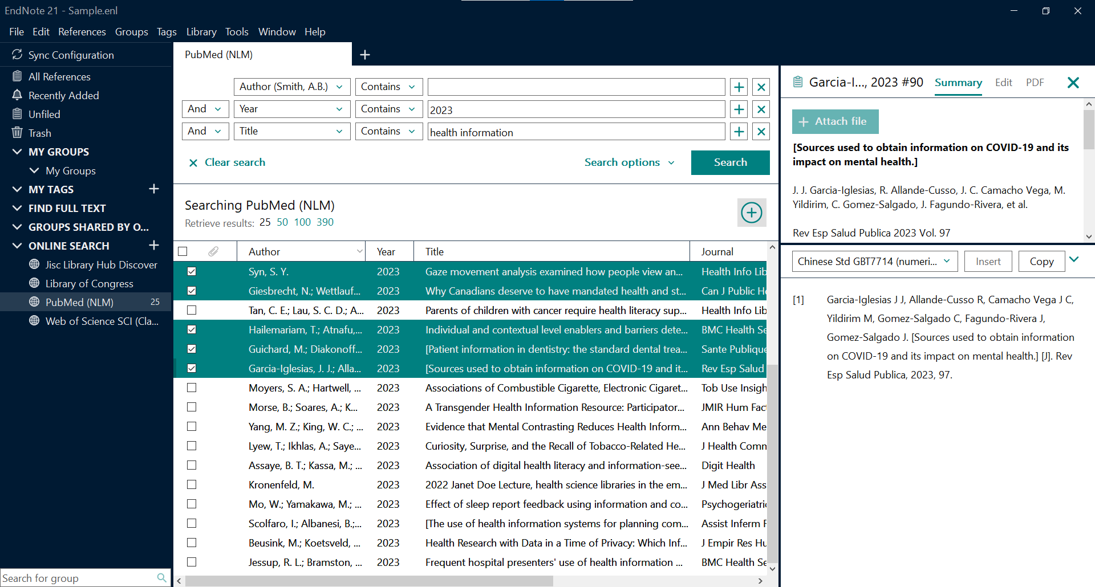
第一节 文献管理

Slide 62
第一节 文献管理
（二）EndNote
3.基本操作
（2）导入文献
2）数据库检索结果导入：直接进入文献数据库检索，能够提供更加精确和全面的检索结果。
①以纯文本格式导入
以中国知网为例。

Slide 63
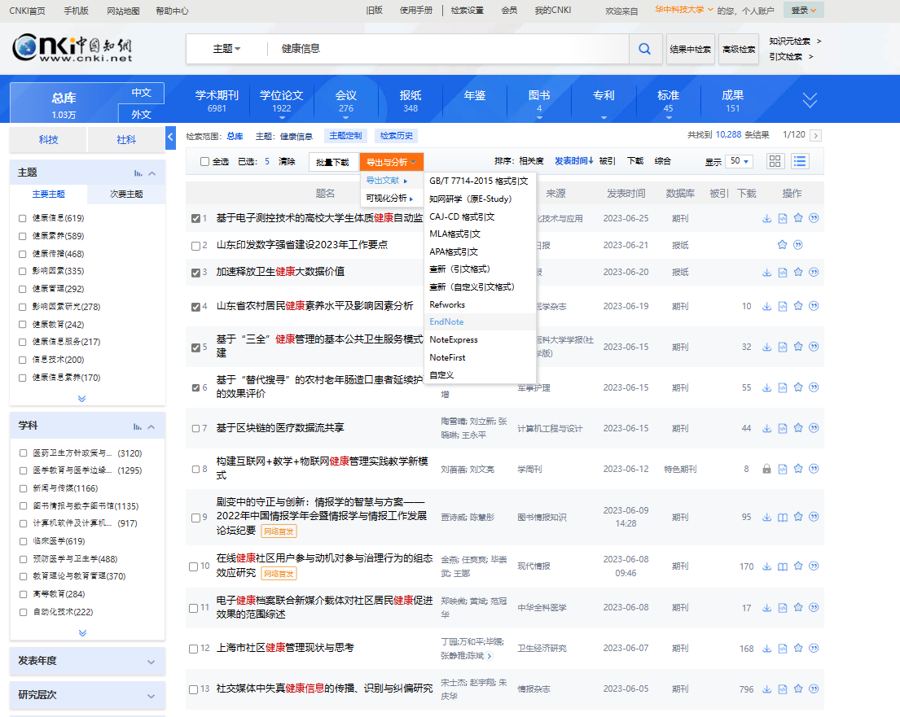
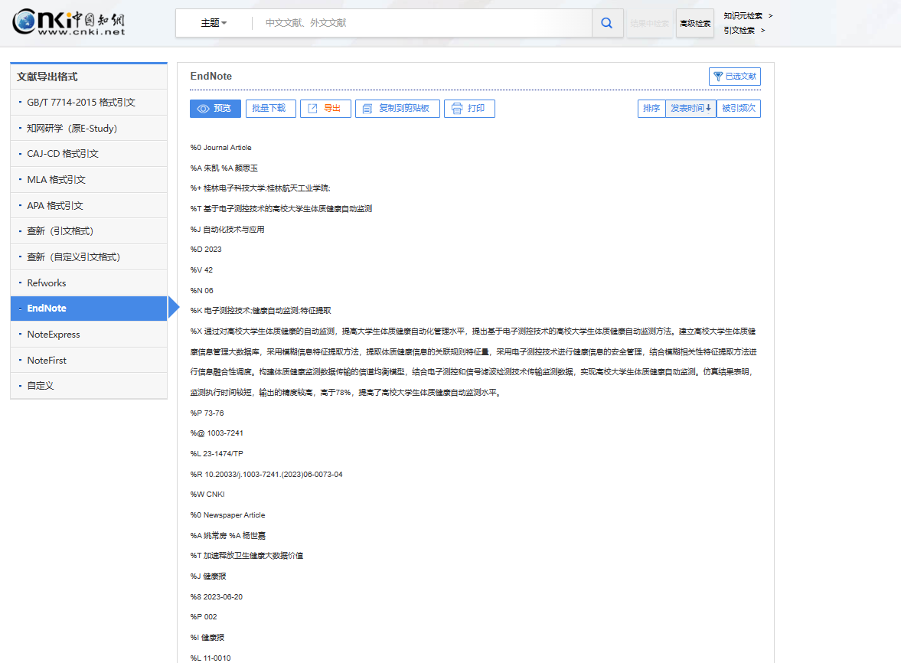
第一节 文献管理

Slide 64
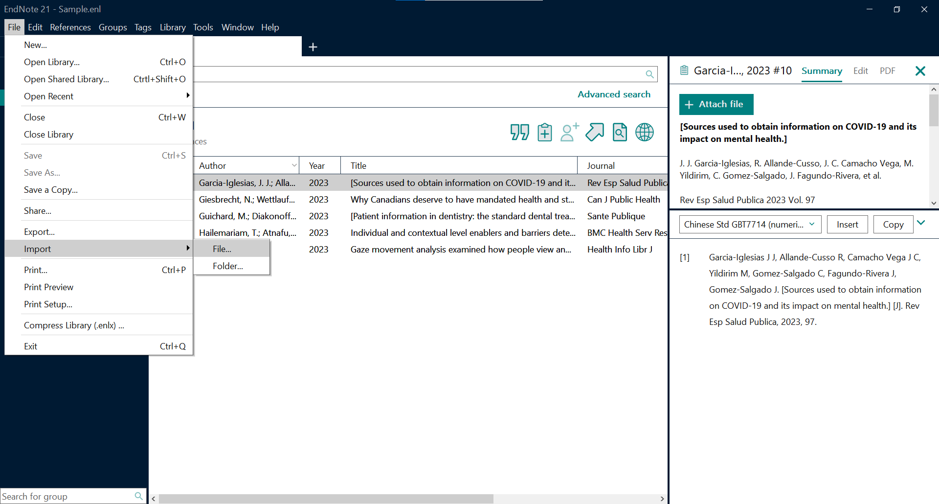
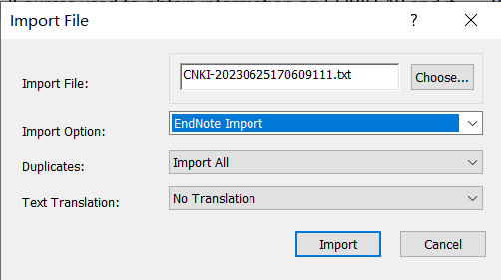
第一节 文献管理

Slide 65
第一节 文献管理
（二）EndNote
3.基本操作
（2）导入文献
2）数据库检索结果导入：直接进入文献数据库检索，能够提供更加精确和全面的检索结果。
②以EndNote文件格式导入
以Web of Science为例。

Slide 66
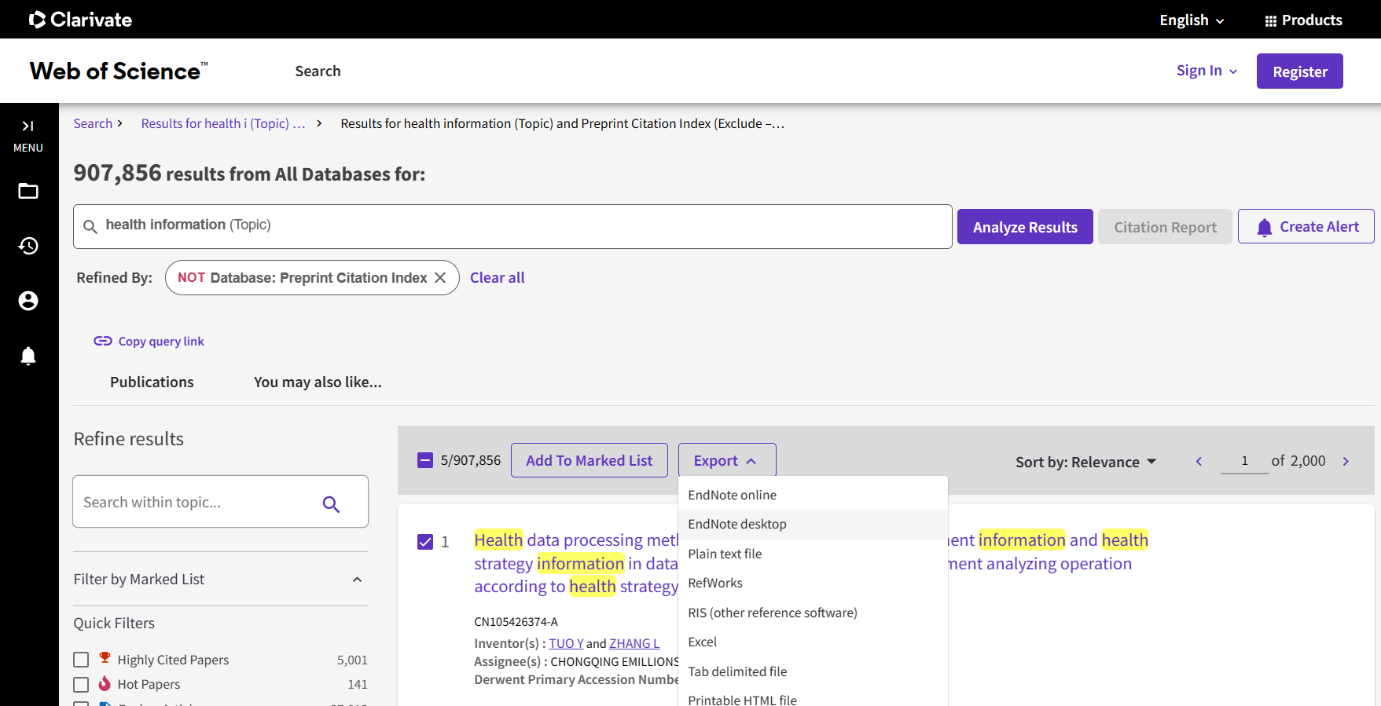
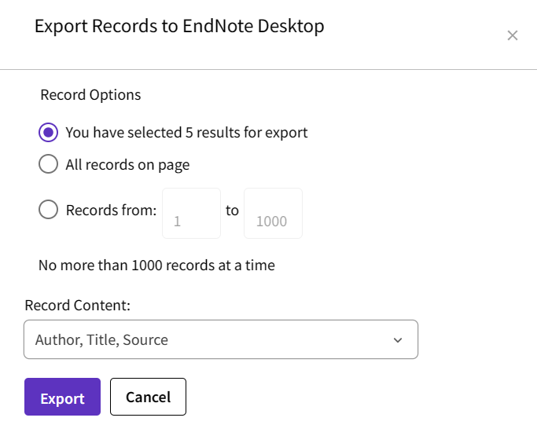
第一节 文献管理

Slide 67
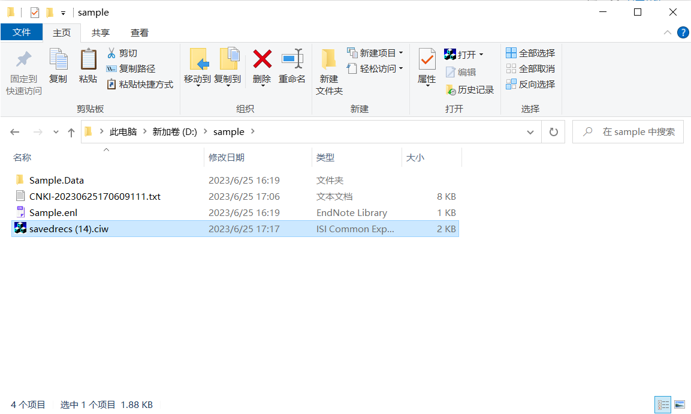
第一节 文献管理
双击打开

Slide 68
第一节 文献管理
（二）EndNote
3.基本操作
（2）导入文献
3）手工输入：手动输入方式适用于无法从相关数据库直接获得的电子文献。

Slide 69
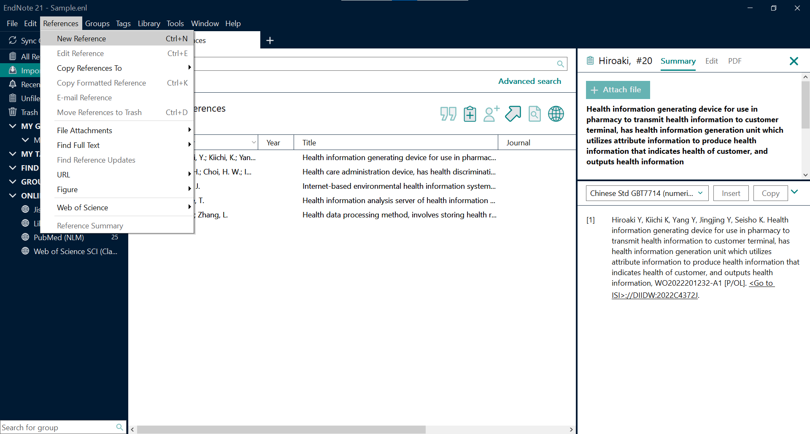
第一节 文献管理

Slide 70

第一节 文献管理

Slide 71
第一节 文献管理
（二）EndNote
3.基本操作
（3）文献管理
1）文献分组

Slide 72


第一节 文献管理

Slide 73

第一节 文献管理

Slide 74

第一节 文献管理

Slide 75
第一节 文献管理
（二）EndNote
3.基本操作
（3）文献管理
2）本地检索
①简单检索

Slide 76


第一节 文献管理

Slide 77
第一节 文献管理
（二）EndNote
3.基本操作
（3）文献管理
2）本地检索
②高级检索

Slide 78


第一节 文献管理

Slide 79

第一节 文献管理

Slide 80
第一节 文献管理
（二）EndNote
3.基本操作
（3）文献管理
3）文献排序:EndNote支持根据题录信息中的某一字段进行排序，如作者、年份、题名、期刊名等。
此处以作者为例。

Slide 81

第一节 文献管理

Slide 82
第一节 文献管理
（二）EndNote
3.基本操作
（3）文献管理
4）处理重复题录

Slide 83

第一节 文献管理

Slide 84

第一节 文献管理

Slide 85

第一节 文献管理

Slide 86

第一节 文献管理

Slide 87

第一节 文献管理

Slide 88

第一节 文献管理

Slide 89
第一节 文献管理
（二）EndNote
3.基本操作
（3）文献管理
5）附件管理

Slide 90

第一节 文献管理

Slide 91

第一节 文献管理

Slide 92

第一节 文献管理

Slide 93

第一节 文献管理

Slide 94
第一节 文献管理
（二）EndNote
3.基本操作
（4）数据分析：EndNote提供了对题录信息进行统计分析的功能。
以年份为例

Slide 95

第一节 文献管理

Slide 96

第一节 文献管理

Slide 97

第一节 文献管理

Slide 98

第一节 文献管理

Slide 99
第一节 文献管理
（二）EndNote
3.基本操作
（5）编辑参考文献

Slide 100

第一节 文献管理

Slide 101

第一节 文献管理

Slide 102

第一节 文献管理

Slide 103

第一节 文献管理

Slide 104
第二节 文献管理
（三）其他文献管理工具
Zotero：提供无限分组和在线存储空间，文献抓取与导入功能较强，资源占用低，但不提供在线检索功能和中文期刊样式；
Mendeley：提供两个数据库分组和在线存储空间，支持PDF智能识别，资源占用低，速度快，但不提供中文期刊样式；
Citavi：提供无限分组，每组100篇的文献上限，提供类似项目管理软件的知识组织和计划安排功能，但功能复杂、学习成本较高、运行相对缓慢；
JabRef：完全开源，插件丰富，文献抓取功能强大，但界面友好性不够，附件管理复杂。

Slide 105
第十一章 文献管理与评价
第二节
文献评价

Slide 106
第二节 文献评价
一、评价方法
（一）引文评价
（二）Altmetrics方法

Slide 107
第二节 文献评价
（一）引文评价
定义：邱均平将引文分析定义为利用各种数学及统计学的方法（比较、归纳、抽象、概括等逻辑方法），对科学期刊、论文、作者等各种分析对象的引用与被引用现象进行分析，以便揭示其数量特征和内在规律的一种文献计量研究方法。

Slide 108
第二节 文献评价
（一）引文评价
1. 对文献外部特征的评价
2. 对文献内部特征的评价

Slide 109
第二节 文献评价
（一）引文评价
1. 对文献外部特征的评价
（1）著者评价
著者评价评估作者的科研成果、学术水平、领域贡献等。早期学术界常用发文量和被引频次来衡量作者的学术水平和地位，但后来认识到，论文质量、学术贡献、研究范围等因素也应纳入考量。当前主要的著者评价指标包括h指数、g指数、p指数、z指数等。当然，所在机构、基金项目等也可用以评价著者。

Slide 110
第二节 文献评价
（一）引文评价
1. 对文献外部特征的评价
（2）期刊评价
在文献的评价体系中，最具代表性的是对科技期刊的评价。当前有一系列量化指标可用于反映期刊水平，而期刊水平可以作为一种依据反映该刊所载文献的质量。常见的期刊评价指标有载文量、引证率、被引率、平均引文率（包括平均引证率和平均被引率）、影响因子、即年指标、自引率和自被引率等。

Slide 111
第二节 文献评价
（一）引文评价
1. 对文献外部特征的评价
（3）引文网络
引文网络是社会网络分析在引文分析中的具体应用，Ucinet、Pajek等软件也已常用于引文网络分析。对引文网络结构进行研究，利用节点之间的引用关系确定权重可以区分不同节点文献的重要程度。度中心性、中介中心性、结构洞约束系数等社会网络分析指标也可用于节点文献评价。

Slide 112
第二节 文献评价
（一）引文评价
2. 对文献内容特征的评价
（1）全文引文分析
全文引文分析亦被称为引文内容分析，其主要基于引用参考文献的文本内容和语义关系来反映参考文献在施引文献中的作用和价值。该方法侧重于考察引文内容中句子和主题词的频率以及引用位置、引用动机、引用主题等因素。

Slide 113
第二节 文献评价
（一）引文评价
2. 对文献内容特征的评价
（2）同行评议
定义：同行评议指由从事某领域或相关领域研究的学者根据一定的标准和程序对该领域的科学研究活动及其相关要素（如研究人员、研究机构和研究项目等）进行评价的一种方法，主要包括传统同行评议、开放同行评议、协作同行评议和预印本等模式。
同行评议可广泛应用于人才评价、科研项目立结项、科技文献评价等活动中。
例如，生物医学领域比较权威的数据库Faculty Opinions提供的论文排名就是同行评议的结果。

Slide 114
第二节 文献评价
（二）Altmetrics方法
1. 概述
2. 评价指标
3. 数据来源
4. 优势
5. 挑战

Slide 115
第二节 文献评价
（二）Altmetrics方法
1.概述
随着Web2.0的全面推动，学术交流不再局限于传统出版平台和学术网站，而是越来越多的靠近更具交互性的社交媒体平台。
阅读量
转赞评
等数据
体现
反映
学术成果的网络影响力
学术成果的社会影响力
此背景下，仅凭引文方法来衡量学术成果的影响力是不全面的。

Slide 116
第二节 文献评价
（二）Altmetrics方法
1.概述
2010年，J.Priem首次提出“Altmetrics”一词，中文译作“替代计量学”。
替代计量学是科学计量学、网络计量学与大数据结合形成的新兴交叉研究主题，专门测度网络环境中多方主体与学术成果之间的活动和交互，通过采集和分析科学交流全过程的数字痕迹形成的数据，旨在构建更加高效的科学交流体系和面向学术成果全面影响力的定量测评体系。
——余厚强《替代计量学：概念、指标与应用》

Slide 117
第二节 文献评价
（二）Altmetrics方法
2.评价指标
Altmetrics指标可以全面综合地描述学术成果在社交媒体中影响力的产生和传播情况。
基于网络媒体平台交流过程的Altmetrics指标
一级指标 | 二级指标 | 具体表现形式
 | 点击 | 链接的点击数
获取 | 浏览 | 摘要、全文、图形、表格以及科学研究的支撑数据的浏览数
 | 下载 | 数据、学术成果文件、摘要、PPT的下载次数
 | 喜欢 | 分享数、推荐数、书签数、点赞数
互动 | 讨论 | 讨论帖数、提及数、微博数、博客数
 | 评论 | 评级打分、评阅数以及评论数
利用 | 引用 | Scopus、Pubmed、CrossRef、Web of Science、Google Scholar引用数
——赵蓉英《 Altmetrics理论与实践》

Slide 118
第二节 文献评价
（二）Altmetrics方法
3.数据来源
数据源决定了Altmetrics工具评价数据的全面性与客观性，数据来源越广、越可靠，评价数据的可信度与精确度越高。
当前，国外主流Altmetrics平台Altmetric.com的主要数据来源包括：
社交媒体平台（Facebook、Twitter、新浪微博等）
学术服务平台（Scopus、Web of Science、EBSCO等）
主流新闻媒体（Science News、Time News等）
文献管理平台（CiteULike、Mendeley等）
百科平台（维基百科等）
学术社区网站（Researchgate、Academia等）

Slide 119
第二节 文献评价
（二）Altmetrics方法
4.优势
当前，中央明确提出科研评价中“破五唯”等要求，矫正在科技评价中过度看重论文数量、影响因子，忽视标志性成果质量、贡献等“唯论文”的不良导向。
Altmetrics拓展了文献评价的维度和广度，其优势主要体现在以下三个方面：
弥补了传统计量指标时差问题，可以对最新发表的论文进行初步评价。
可评价对象更为多元化，如网络呈现的博客、软件、科研数据集、幻灯片、视频等。
影响力的测度更为全面，Altmetrics可以提供更加多元的思路将科研产出的社会意义以及对公众的影响力纳入科研评价体系，从而扩展科研人员实现学术理想的空间。

Slide 120
第二节 文献评价
（二）Altmetrics方法
5.挑战
Altmetrics存在定义模糊、理论基础薄弱、研究对象方法尚需开拓问题，其评价指标亦存在多元性、异质性和偏差性等问题。这些问题仍需学界和业界广泛关注和解决。
多元性是指Altmetrics存在多个分指标, 例如浏览、社交媒体提及、下载、推荐等。
异质性是指由于Altmetrics指标的多元性, 各个指标间存在差异, 且这些差异要远大于其共性。
偏差性是指Altmetrics指标会受社交平台用户群、国别或文化差异影响。如年轻学者会更习惯也更熟练使用社交平台宣传分享自己的科研成果，进而使得Altmetrics指标产生偏差。

Slide 121
第二节 文献评价
二、评价工具
（一）各类评价指数
（二）引文索引

Slide 122
第二节 文献评价
（一）各类评价指数
1. 期刊超越指数
2. 影响因子
3. 期刊引文指标
4. h指数及其衍生指数
5. Altmetric.com
6. ImpactStory
7. Mendeley

Slide 123
第二节 文献评价
（一）各类评价指数
1.期刊超越指数
期刊超越指数于2019年由中国科学院文献情报中心首次提出
定义：指随机从期刊A中选择一篇论文，其引用数大于从其它期刊随机选择一篇相同主题、相同文献类型论文的引用数的概率。
期刊超越指数首次将论文主题体系引入期刊评价，作为影响力归一化的基础，能够更精准、公正、客观、全面地反映期刊整体水平。

Slide 124

第二节 文献评价
（一）各类评价指数
2.影响因子
定义：影响因子（Impact Factor，IF）指期刊近两年来的平均被引率，即该期刊前两年发表的论文在评价当年被引用的平均次数。
计算方式：某期刊前两年（S, T）发表的论文在统计当年（U）的被引用总次数X（前两年总被引次数）除以该期刊在前两年（S, T）内发表的论文总数Y（前两年总发文量），即：
IF = $\frac{X(S,T)}{Y(S,T)}$
影响因子现已成为国际通用的衡量学术期刊影响力的一个重要指标，一方面反映该刊物的学术水平，另一方面也说明这些期刊文献的研究成果影响力。

Slide 125
第二节 文献评价
（一）各类评价指数
3.期刊引文指标
期刊引文指标（Journal Citation Indicator，JCI）是指某期刊前三年里出版的所有研究论文和综述的平均类别归一化引文影响力，其通过对不同科研领域、文献类型以及引用比率进行标准化处理，以便于跨学科解释和比较。
相较于影响因子，JCI的优点表现在两个方面：
（1）JCI将期刊引用区间延长为3年，这在一定程度降低了不同主题领域引用行为的差异。
（2）JCI采用了论文出版后所有的引用，并将其进行标准化处理，经过标准化处理后的数据可以按照一个统一的标准进行比较，增强了数据的可比性。

Slide 126
第二节 文献评价
（一）各类评价指数
4.h指数及其衍生指数
h指数（H-index）是评估学者学术产出和影响力的指数，一位著者的h指数表示其发表的所有论文中，有h篇被引用了至少h次。
适用性：h指数适合用于衡量从事科研多年的资深学者的总体成就。
局限性：
(1)忽略了高被引论文的作用，而这些往往都是代表作。
(2)区分能力较弱，被评价对象被引频次不同却拥有相同的h指数。
针对这些局限，一些衍生指数被提出，如G指数和M熵-指数。G指数主要用以弥补h指数不能很好反应高被引论文的缺陷，M熵-指数主要是为了消除科研资历对学术影响力评价的影响。

Slide 127

第二节 文献评价
（一）各类评价指数
5.Altmetric.com
Altmetric于2011年由Euan Adie开发，旨在追踪和分析学术文献的在线活动情况。
通过学术论文在不同社交网络和在线媒体上被提及的次数综合计算学术论文影响力。
Altmetric通过计算Altmetric总得分评价单篇论文网络影响力大小，其计算取决于数量差异、作者差异、媒体差异3个方面。
Altmetric.com主页

Slide 128
第二节 文献评价
（一）各类评价指数
6.ImpactStory
ImpactStory是Altmetrics领域著名学者Jason Priem和Heather Piwowar开发的一款开源网络应用工具，旨在帮助研究者们分享和评估其所有学术成果的影响力。
被评估的学术成果除了传统形式的期刊论文外，还包括博客文章、数据集以及软件等多种新形式的科研成果。
ImpactStory不用以计算影响力分值，而是依据成果数据源与计量指标的不同，依照学术影响力和社会影响力进行评级。

Slide 129

第二节 文献评价
（一）各类评价指数
7.Mendeley
Mendeley是一款跨平台文献管理软件，同时也是一个在线学术社交网络平台。
所有人都可以在Mendeley上搜索到由用户自行上传进Mendeley“图书馆”的世界各地的学术文献。
Mendeley为每篇文献标记阅读者及社会标签数量，为每位用户生成个人数据，这些数据可用于文献的引文和Altmetrics评价。
Mendeley主页

Slide 130
第二节 文献评价
（二）引文索引
1.中国科学引文数据库
2. 中国社会科学引文索引数据库
3. 中国核心期刊要目总览
4.中国科技论文与引文数据库
5. Web of Science核心合集数据库
6. 期刊引证报告
7. ESI
8. Incite
9. SciVal Spotlight
10. Faculty Opinions

Slide 131


第二节 文献评价
（二）引文索引
1.中国科学引文数据库
CSCD收录了我国自然科学、工程技术、医学等多个学科领域出版的中英文科技核心期刊和优秀期刊千余种，2007年实现与Web of Science的跨库检索.
基于CSCD年度期刊指标统计数据创建的中国科技期刊引证指标数据库（CSCD JCR Annual Report）和基于CSCD和SCI数据创建的中国科学文献计量指标数据库（CSCD ESI Annual Report）是了解研究领域进展和国内学科发展状况的重要工具。
中国科技期刊引证指标数据库
中国科学文献计量指标数据库

Slide 132
第二节 文献评价
（二）引文索引
2.中文社会科学引文索引数据库(CSSCI)
CSSCI由南京大学中国社会科学研究评价中心于1998年研制，用于检索中文人文社会科学领域的论文收录和被引用情况，其来源期刊每两年遴选一次。
CSSCI（2021-2022年）收录了包括法学、管理学、经济学、历史学、政治学等在内的25大类的613种来源期刊和229种扩展版来源期刊。

Slide 133
第二节 文献评价
（二）引文索引
2.中文社会科学引文索引数据库(CSSCI)
对于社会科学研究者，CSSCI可以从来源文献和被引文献两个方面提供相关研究领域的前沿信息和各学科研究动态。
对于社会科学管理者，CSSCI可以提供地区、机构、学科、学者等多种类型的统计分析数据，为制定科学研究发展规划、科研政策提供参考。
对于期刊研究与管理者，CSSCI 提供多种定量数据，可为期刊评价、栏目设置、组稿选题等提供定量依据。
对于期刊评价者，CSSCI 可为出版社与各学科成果的学术评价提供依据。

Slide 134
第二节 文献评价
（二）引文索引
3.中文核心期刊要目总览
创刊于1992年，采用了文献计量统计和专家评审的方法评选核心期刊。《中文核心期刊要目总览》第九版（2020年版）已于 2021年5月由北京大学出版发行，共载有74个学科的核心期刊表，包含1990种核心期刊。

Slide 135
第二节 文献评价
（二）引文索引
4.中国科技论文与引文数据库（CSTPCD）
CSTPCD是中国科学技术信息研究所研制的一种引文数据库，自1987年开始对我国科技人员在国内外发表的论文数量和被引用情况进行统计分析,并在此基础上出版《中国科技论文统计与分析》年度研究报告、《中国科技期刊引证报告（核心版）》。
CSTPCD甄选并收录国内各学科领域中较重要的、能反映本学科发展水平的科技期刊，这些期刊被称为《中国科技核心期刊》，又称《中国科技论文统计源期刊》。统计源期刊每年进行调整，2022年度收录了2126种中文科技期刊、155种英文科技期刊和 397 种社会科学期刊。

Slide 136

第二节 文献评价
（二）引文索引
5. Web of Science核心合集数据库
Web of Science核心合集数据库可用以检索自然科学、社会科学、艺术和人文领域世界一流的学术期刊、书籍和会议录，并提供完整的引文网络。其中是否被其包含的引文索引数据库收录是国际上用于衡量期刊质量的常用标准。
SCIE主要评估自然科学、工程技术、临床医学等领域论文的质量和影响力，SSCI主要评估社会科学论文的质量和影响力。AHCI可用于评估人文艺术论文的质量和影响力。CPCI可以跟踪特定学科领域内的新概念和新研究。 ESCI可用于发现新兴研究领域和科学发展的新趋势，为科研评价和分析提供了更多的期刊数据。
Web of Science核心合集数据库

Slide 137

第二节 文献评价
（二）引文索引
6.期刊引证报告(JCR)
期刊引证报告（JCR）由美国科学情报研究所（ISI）编辑出版。JCR从全世界2万余种学术期刊中搜集引文数据，期刊选自111个国家（或地区）的5000余家出版单位，覆盖254个Web of Science学科领域。
JCR可为客观评价科技期刊提供可靠依据，方便定量评价期刊间的相互影响和相互作用，正确评估某种期刊在科学交流体系中的作用和地位，确定核心期刊群等。
期刊引证报告主页

Slide 138

第二节 文献评价
（二）引文索引
7.ESI
基本科学指标（ESI）是由美国科技信息所（ISI）于2001年推出的深度分析研究工具。
ESI提供了客观的科研绩效基准值，可以确定在某个研究领域有影响力的国家、机构、论文和出版物以及研究前沿。
ESI对全球所有高校及科研机构的SCIE、SSCI库中近11年的论文数据进行统计并按被引频次高低确定出衡量研究绩效阈值，分别排出居世界前1%的研究机构、科学家、研究论文，居世界前50%的国家（或地区）和居世界前0.1%的热点论文。
ESI主页

Slide 139

第二节 文献评价
（二）引文索引
8.Incite
Incite是于2011年经过机构名称规范化整理和数据高度综合而形成的科研绩效评价工具，其评估数据是在WOS核心合集收录的全球21000多种权威期刊、225000余种会议录及116000余本学术典籍文献数据的基础上，综合各种计量指标和40多年来各学科、各年度的周际标杆数据产生的。
Incite主页

Slide 140

第二节 文献评价
（二）引文索引
9. SciVal Spotlight
SciVal Spotlight是爱思唯尔（Elsevier）公司于2009年研发的一个对科学研究机构或研究人员进行绩效评价的综合分析平台。该平台依托Scopus数据库（全球最大的同行评审期刊文摘和引文数据库），集成了科研管理、学科分析、人才绩效分析等功能，可以对全球230个国家（地区）的14000多个研究机构相关科研产出信息进行分析。
SciVal Spotlight主页

Slide 141

第二节 文献评价
（二）引文索引
10. Faculty Opinions
Faculty Opinions于2002年创立，是近20年全球生物医学领域内最具权威的同行评议数据库。
Faculty Opinions由同行提名的超过8000名基础研究学者与临床专家对PubMed收录的生物医学论文进行分类及评估，并解释为什么有必要阅读他们所推荐的论文，要求专家针对每一篇推荐文章从内容、特色、新颖程度等方面进行评价，并给出推荐得分。评价分为3个级别，分别是Exceptional（3星级）、Very Good（2星级）、Good（1星级）。
Faculty Opinions主页

Slide 142
第十一章 文献管理与评价
小结
文献管理工具是常用于收集、存储、管理、利用各类学术文献或学术资源的一类能够提高科研工作者写作效率的工具。其具备的基本功能包括文献的收集存储、排序、检索查询、去重、分析和引用等。当前科研人员常用的文献管理软件有NoteExpress、EndNote、Zotero等。
文献评价主要是评估文献的学术水平和影响力，通常使用引文评价法、替代计量学方法等。目前国内外广泛采用的评价指标有期刊超越指数、影响因子、期刊引文指标、h指数等。常用的引文索引有中国科学引文数据库、中文社会科学引文索引数据库、Web of Science核心合集数据库、期刊引证报告、ESI等。随着信息技术的不断发展和学术交流的全球化，科研人员需要能够合理的使用文献管理软件并具备文献分析和评价的能力，以提高其学术成果的质量和影响力。

Slide 143
第十一章 文献管理与评价

